Slide 1
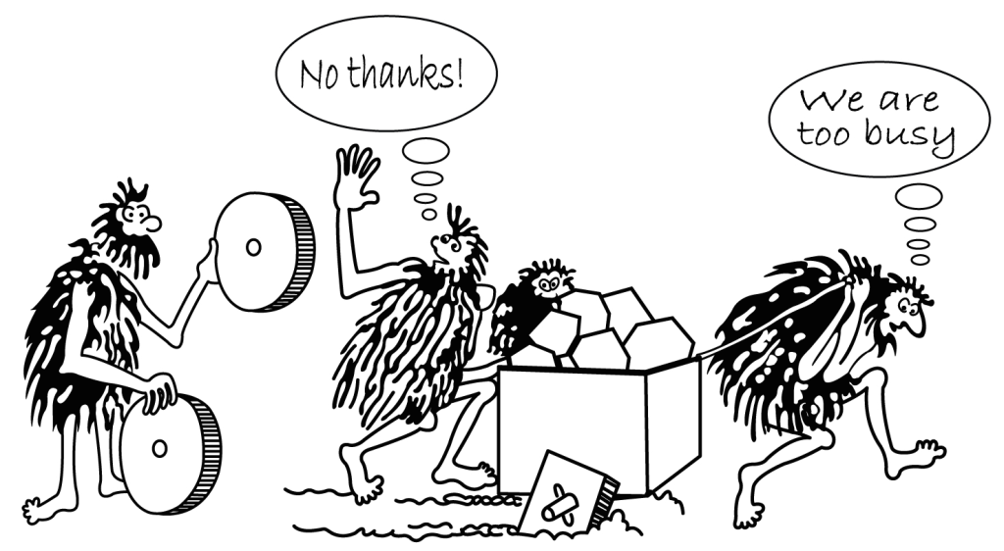
Ce sunt tehnologiile semantice?

Slide 2
Istoric web semantic

Slide 3
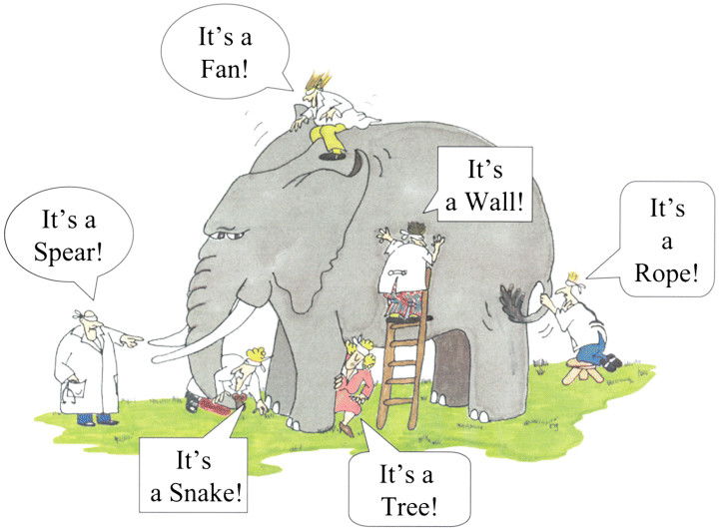
Ce este Web-ul Semantic pentru diverse comunități?
JSON people:
It's JSON-LD!
API consumers:
It's about some Open Data APIs!
SEO people:
It's Schema.org!
Vom studia elefantul începând de la coadă:
ca un nou tip de Bază de Date (NoSQL)
Database people:
It's Graph Databases!
A.I. people:
It's Machine Reasoning
("some kind of Prolog")!
Wikipedia people:
It's Wikidata!

Slide 4
Istoric Web Semantic
2001: Articolul lui Tim Berners Lee (=inventatorul Web-ului)
https://www.scientificamerican.com/author/tim-berners-lee-james-hendler-and-ora-lassila/
=>"Articol-viziune" din ale cărui promisiuni jumătate nu s-au realizat.
La acest curs discutăm despre jumătatea care s-a realizat, tehnologii "regrupate" sub numele Tehnologii Semantice (Semantic Technologies, Knowledge Graphs).

Slide 5
Istoric Web Semantic
2004: Apariția standardului RDF (implementat târziu în servere comerciale)
https://www.w3.org/TR/rdf-primer/
2006: Geonames – enciclopedie geografică ce avea să stea ulterior la baza a numeroase sisteme geografice
http://www.geonames.org/ontology/documentation.html
În acelaşi an, BBC începe să contribuie la baza de grafuri Metabrainz, ulterior provider de informaţii muzicale pentru Last.fm, Amazon şi Google Knowledge Panels
http://ontotext.com/the-web-as-a-cms-how-bbc-joined-linked-open-data/
https://metabrainz.org/supporters
2007: Apare DBPedia, oferind date din Wikipedia sub formă de grafuri publice
http://dbpedia.org
2010: siteul BBC pentru World Cup 2010 – primul site comercial cu bază de grafuri RDF
2010: unele guverne încep să distribuie date de interes public sub formă de grafuri
https://www.data.gov/developers/semantic-web(USA)
https://data.europa.eu/euodp/en/linked-data(EU)
http://data.gov.uk (UK)
2011: Google, Microsoft, Yahoo, Yandex lansează Schema.org – dicționar de termeni recomandați pentru grafuri ce trebuie înțelese de motoarele de căutare (grafuri distilabile, încorporate în cod HTML)
http://schema.org

Slide 6
Istoric Web Semantic
2012: Apare Wikidata, alternativa americană la DBPedia, cu suport direct de la Google și Wikipedia
2012: Apare Google Knowledge Graph (populat din Wikidata + grafuri publicate în cod HTML folosind Schema.org). Urmează inițiative similare de la Yahoo, Microsoft etc.
2015: Google Knowledge Graph se deschide pentru interogări publice (rezultate returnate în format JSON-LD)
http://searchengineland.com/laymans-visual-guide-googles-knowledge-graph-search-api-241935
2016: LinkedIn anunță propriul graf, construit prin metode Machine Learning
https://engineering.linkedin.com/blog/2016/10/building-the-linkedin-knowledge-graph
2017: Thomson Reuters începe să publice date financiare printr-un API de grafuri
https://www.thomsonreuters.com/en/press-releases/2017/october/thomson-reuters-launches-first-of-its-kind-knowledge-graph-feed.html

Slide 7
Istoric Web Semantic
2017: IBM dezvăluie că Agentul Inteligent Watson folosește grafurile DBPedia. Grafurile devin sursă de informație pentru agenți inteligenți populari (Siri Knowledge Graph, Cortana, Alexa)
https://medium.com/ibm-watson/wikipedia-factoid-bot-5-of-6-extract-answers-from-dbpedia-using-sparql-eab1b268bfa
2018: Amazon implementează un nou motor de căutare a produselor + sistem de recomandare pe grafuri (Amazon Product Graph)
http://conferences.cis.umac.mo/icde2019/wp-content/uploads/2019/06/icde-2019-keynote-luna-dong.pdf
2018: Amazon își pune tehnologia de management al grafurilor la dispoziția developerilor: Amazon Neptune (parte din oferta AWS)
https://blog.aboutamazon.com/innovation/making-search-easier
https://aws.amazon.com/neptune/
La scurt urmează toți marii vendori, vezi Oracle Graph Server: https://blogs.oracle.com/oraclespatial/post/announcing-oracle-rdf-graph-server-and-query-ui
2019: Prima conferință non-academică, pentru industria IT: The Knowledge Graph Conference: https://www.knowledgegraph.tech/about-kgc/
2020: Primul produs din IT-ul clujean bazat pe grafuri: CyScale Security Knowledge Graph https://cyscale.com/products/security-knowledge-graph/
2022: Apare EU Knowledge Graph
https://linkedopendata.eu/wiki/The_EU_Knowledge_Graph

Slide 8
Altă versiune de "istorie"
Faza 1 (Internet) = reţea de calculatoare
- scop: schimb de mesaje şi fişiere
- mijloace: protocoale (IP/TCP/FTP) şi adrese
Faza 2 (Web 1.0) = reţea de documente formatate, navigabile în browser
- scop: interogarea/căutarea sintactică (căutare de cuvinte cheie, stringuri, Web scraping)
- mijloace: distribuirea de documente (HTTP limitat la HTML), formatare pentru cititori umani (HTML, CSS)
Faza 3 (Web 2.0) = reţea de aplicaţii interoperabile (capabile să schimbe date prin API-uri)
- scop: interogarea prin HTTP (schimburi de date între aplicații)
- mijloace: cererile HTTP, formatele de serializare, serviciile Web API
Faza 4 ("Semantic Web") = reţea de grafuri ce partajează date + semnificația lor între diverse aplicații
- scop: interogarea semantică (descoperirea de semnificație/relații, nu doar căutare de stringuri)
- mijloace: tehnologiile semantice
Faza 5 ("Pragmatic Web?!") = reţea de agenţi inteligenți (inclusiv dispozitive fizice) care automatizează sarcini
- scop: interogarea "realității" (interogare de senzori, delegarea de sarcini, automatizarea de decizii)
- mijloace: baze de procese, Web of Things, Machine Learning + Reasoning

Slide 9
Viitorul
= integrarea mai multor tehnologii care există deja:
knowledge graphs,
chatbots (NLP, NLU),
IoT,
process automation,
deep learning,
etc.
… dar sunt rareori îmbinate, developerii având tendința să se "autoizoleze" într-o tehnologie preferată, ca pretext pentru a se opri din învățare
("eu sunt programator React, nu mă interesează nimic altceva!")

Slide 10
Exemplu de "query" în Pragmatic Web
"Cumpără-mi ----> sarcina "cumpără" (comunicată unui agent software=script)
Codul lui Da Vinci în hardcover, ----> obiectul sarcinii ("Codul lui Da Vinci"), cu tipul ("carte") dedus din prezenţa proprietăţii "hardcover"
cu preţ maxim 15 USD, ----> restricţie pe proprietatea "pret"
livrabil într-o săptămână" ----> restricţie pe proprietatea "timp"
Condiţii pentru a face posibilă executarea automată a acestei sarcini de către un agent software:
Agentul să aibă acces direct la cataloage de produse interogabile, nu doar să caute stringuri / Web scraping clasic
Agentul trebuie să poată distinge după semnificație, între carte și film (să deducă CE sunt lucrurile pe care le caută, în funcție de ce proprietăți au lucrurile, ce interese au utilizatorii etc.)
Agentul trebuie să poată naviga autonom (prin interogări, nu clickuri!) între cataloagele mai multor magazine virtuale
Agentul nu trebuie să returneze "rezultate", ci să efectueze cumpărarea (să execute sarcina)
Agentul trebuie să fie conștient de procedura de urmat și deciziile necesare pentru a duce la bun sfârșit sarcina (interogare de procese, automatizare de decizii)
Agentul are nevoie de o interfață prin care să preia sarcina de la user (voce? chatbot?) – vezi: https://kitchen.opendatasoft.com/its-time-to-make-your-data-speak-for-itself-c45ca67d55bf

Slide 11
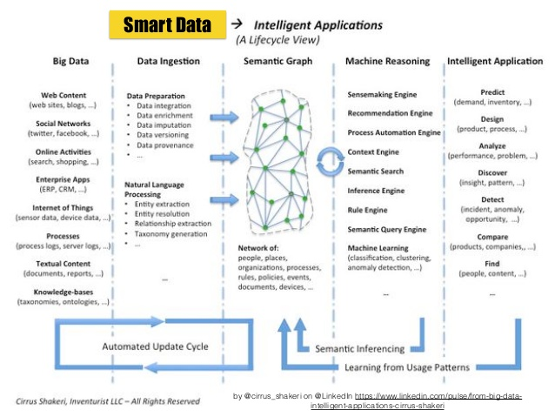
Locul tehnologiilor semantice în A.I.
https://www.linkedin.com/pulse/from-big-data-intelligent-applications-cirrus-shakeri/?trk=prof-post
Behaviour/Systems

Slide 12
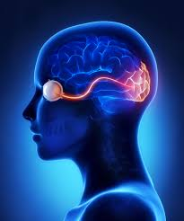
Cele două (sau patru) componente ale Inteligenței Artificiale: (Sensing) + M. Learning + M. Reasoning + (Acting)
Machine Learning:
INPUT: Data
RESULT: Knowledge
Componentele A. I.
Machine Learning
(Neural Networks,
Deep Learning,
Knowledge Discovery)
+
Machine Reasoning (Semantic Technology, Knowledge Representation,
Knowledge Engineering)
Sensing
(Sensors)
Machine Reasoning
INPUT: Knowledge (+Data)
RESULT: Smart Systems
Acting
(Actuators)
Exemplu – agentul inteligent Amelia:
https://www.ipsoft.com/2018/06/22/dws-2018-inside-amelia-brain/

Slide 13
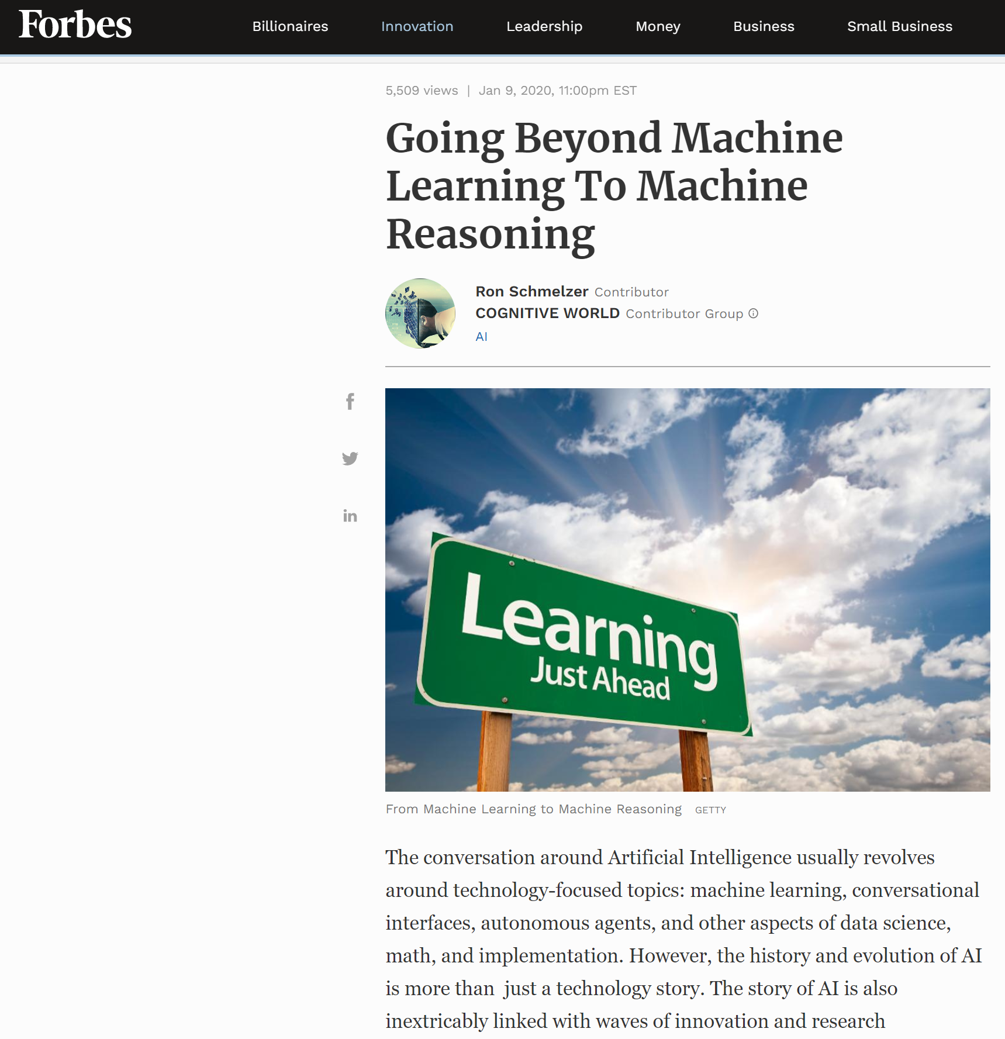
Locul tehnologiilor semantice în A.I.
https://www.forbes.com/sites/cognitiveworld/2020/01/09/going-beyond-machine-learning-to-machine-reasoning/

Slide 14
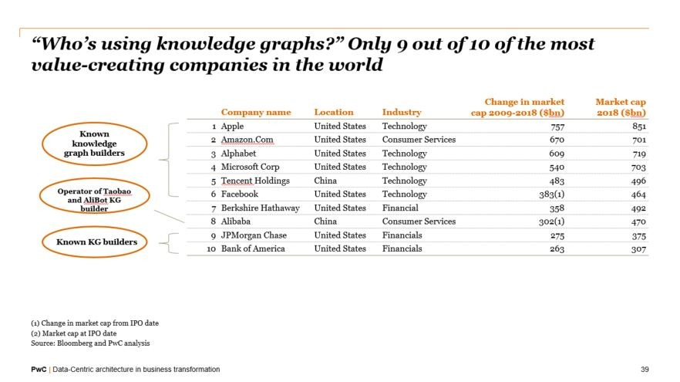
Adopția bazelor de grafuri în top 10 companii
Sursa: https://www.linkedin.com/pulse/beyond-low-code-hype-knowledge-graph-driven-alan-morrison/

Slide 15
Alte resurse
Grafuri publicate de EU: https://data.europa.eu/euodp/en/linked-data
Rolul Knowledge Graph in SEO: https://thenextweb.com/podium/2019/06/11/what-is-a-knowledge-graph-and-how-does-one-work/
Despre Amazon Product Graph: http://conferences.cis.umac.mo/icde2019/wp-content/uploads/2019/06/icde-2019-keynote-luna-dong.pdf
Refinitiv Knowledge Graph pentru date financiare de la Thomson Reuters: https://developers.refinitiv.com/knowledge-graph
LinkedIn Knowledge Graph: https://engineering.linkedin.com/blog/2016/10/building-the-linkedin-knowledge-graph
Airbnb Knowledge Graph:
https://medium.com/airbnb-engineering/scaling-knowledge-access-and-retrieval-at-airbnb-665b6ba21e95
Knowledge Graph la Ernst and Young: https://www.youtube.com/watch?v=tvSgRX9_vP4
Uber Knowledge Graph: https://www.youtube.com/watch?v=r3yMSl5NB_Q
Comply Advantage despre Machine Learning + RDF Graphs: https://www.youtube.com/watch?v=hVEJWsSMCrk

Slide 16
Tehnologii semantice

Slide 17
Diverși termeni folosiți pentru structurile de date RDF
Bază de date RDF =
Bază de date NoSQL (subcategorie)
pentru a evidenția distincția față de bazele de date SQL (nu mai avem tabele, ci grafuri)
Bază de cunoștințe, bază de date semantice, grafuri de cunoștințe (Knowledge Graphs)
pentru a evidenția distincția date vs. cunoștințe
pentru a evidenția legătura cu Inteligența Artificială
Bază de grafuri / Linked Data
pentru a evidența posibilitatea de a crea linkuri între înregistrări (chiar din baze de date diferite)
Smart Data
pentru a evidenția distincția față de Big Data (unde primează cantitatea și nu calitatea datelor)
Structured Data Markup, Schema Markup
când e vorba de grafuri încorporate în cod HTML (pagini HTML "distilabile", cu "date structurate")

Slide 18
Date vs. Cunoștințe
Date = valori (de diverse tipuri)
Pop Ioan (string), 10 (integer) etc.
Cunoștințe = fapte (pot conține date) + reguli
Fapte = afirmații ce stabilesc relații complexe între date
Pop Ioan a avut nota 10 la cursul Web Semantic la FSEGA în 2019
Pop Maria a avut nota 7 la cursul Web Semantic la FSEGA în 2019
Reguli = deducții prin care se pot obține noi fapte:
Dacă X și Y au avut notă la același curs, în același an, la aceeași facultate, generează afirmația "X a fost coleg cu Y"
Vorbim de baze de cunoștințe atunci când
faptele devin "interogabile" (=>necesită server, limbaj de interogare, sintaxe)
regulile devin "executabile" (=>necesită interpretor, limbaj de reguli, scheme)
Pentru acestea avem nevoie de tehnologii dedicate care au evoluat...
… din sisteme de raționare offline (independente de Web), vezi Prolog
… din baze de date distribuite, NoSQL
în sisteme care să poată fi folosite de orice Web developeri, cuplate la orice Web site/app

Slide 19
Bază de Cunoştinţe = Fapte + Reguli
Fapt = afirmaţie simplă ce spune că cineva/ceva are o anumită proprietate. Acea proprietate poate fi:
a) O relaţie cu altcineva/altceva (o relație între ID-uri):
:Andrew :esteRudaCu :Joe .
b) Un atribut cu o anumită valoare (prin care se atașează date unor ID-uri):
:Andrew :areVarsta 14 .
Regulă = o construcţie de tip DACĂ x GENEREAZĂ y (stabileşte cum să se deducă fapte noi din cele existente).
CONSTRUCT {?y :esteRudaCu ?x} WHERE {?x :esteRuda cu ?y}
(DACĂ x e rudă cu y, GENEREAZA y e rudă cu x)
CONSTRUCT {?x :este :minor} WHERE {?x :areVarsta ?n. FILTER(?n<18)}
(DACĂ x are vârsta sub 18, GENEREAZA x este minor)
Executate pe Faptele de mai sus, aceste reguli vor genera Fapte noi ("concluzii"):
:Joe :esteRudaCu :Andrew.
:Andrew :este :minor.

Slide 20
Separarea baze de date-baze de cunoștințe nu este una precisă: Bazele de date SQL conțin și ele relații
Relații în bazele de date SQL:
relații exprimate indirect, cu ajutorul unor date cu rol special (cheia primară, cheia străină sunt date suplimentare incluse cu rol de pointeri)
unele tipuri de relații nu se pot exprima direct (many-to-many), trebuie emulate prin "tabele intermediare"
relații impuse la nivel de schemă și (re)construite la nivel de înregistrare de fiecare interogare (cu JOIN)
apariția de relații noi implică restructurarea bazei de date - se presupune că relațiile se fixează la început (normalizarea) și se vor modifica rar (principala preocupare e acumularea de înregistrări, nu de relații)
interogările sunt interesate să returneze date, nu relații - relațiile sunt doar un "ajutor" pentru filtrarea datelor, nu sunt ele însele ceva ce dorim să "descoperim" sau să "generăm dinamic"
relațiile (și cheile pe care se bazează) au semnificație locală – același ID înseamnă altceva în alt tabel, aceeași relație poate însemna altceva în altă BD

Slide 21
Separarea baze de date-baze de cunoștințe nu este una precisă
Relațiile în baze de grafuri:
relații exprimate intuitiv, direct între instanțe ("afirmații" care stabilesc ad-hoc o relație între două lucruri, ca și în limbajul natural)
fixarea relațiilor la nivel de schemă e opțională (principiul schema-free), o schemă se poate crea și doar cu rol informativ, sau doar anumite părți din ea să fie restrictive
relațiile (și cheile pe care se bazează) au semnificație universală – ID-uri de tip URI, valabile în tot Web-ul (o aceeași relație/entitate va avea aceeași semnificație oriunde în Web, în orice bază de date)
nu ne interesează doar să acumulăm date, ci și relații (care pot fi imprevizibile, ele apar pe măsură ce aflăm informații noi)
interogările se pliază pe aceste principi:
pot oglindi structura datelor (același principiu ca la GraphQL)
înlocuiesc noțiunea de JOINuri cu navigare de drumuri printr-un graf (principiul Xpath)
pot descoperi relații necunoscute în prealabil
limbajul de interogare e simultan și limbaj de reguli (permite raționarea automată)

Slide 22
Separarea baze de date-baze de cunoștințe nu este una precisă
Pentru calculator atât tabelele cât și grafurile sunt date, structurate într-un fel sau altul.
Calitatea de "cunoștințe" a grafurilor = dată de faptul că sunt mai aproape de modul în care gestionează creierul uman informația (ca rețele de asocieri între entități mai degrabă decât ca liste de înregistrări omogene)
distincția date vs. cunoștințe e mai degrabă filosofică (va deveni irelevantă cu progresul A.I.)
ceea ce contează mai mult e:
distincția tehnologică: tabele (cu relații între ele) vs. rețele de relații (cu date atașate nodurilor)
felul în care asta schimbă logica interogărilor: căutare de înregistrări vs. navigare prin graf

Slide 23
Traduceți acest graf în tabele SQL
Forma serializată (în care putem construi graful în orice editor de texte)
:Robert :lucreazaLa :UBB.
:Dan :iiPlace :Terminator.
:Patrik :traiesteLa :ClujNapoca.
:Susana :areCopilPe :Robert.
:Robert :areCopilPe :Dan, :Patrik.
Susana
areCopilPe
Dan
iiPlace
areCopilPe
Terminator
Robert
lucreazaLa
areCopilPe
UBB
Patrik
traiesteLa
ClujNapoca

Slide 24
Tabel unic nenormalizat
Mai multe valori NULL decât date utile:
nume | lucreazaLa | iiPlace | traiesteLa | areCopil1 | areCopil2
Robert | UBB | NULL | NULL | Dan | Patrik
Dan | NULL | Terminator | NULL | NULL | NULL
Patrik | NULL | NULL | ClujNapoca | NULL | NULL
Susana | NULL | NULL | NULL | Robert | NULL

Slide 25
Tabele normalizate
Key | traiesteLa
3 | ClujNapoca
Key | areCopil
4 | 1
1 | 2
1 | 3
Key | nume
1 | Robert
2 | Dan
3 | Patrik
4 | Susana
Key | lucreazaLa
1 | UBB
Key | iiPlace
2 | Terminator
Multe tabele cu puţine înregistrări
numărul de tabele poate creşte cu fiecare "propoziție"
majoritatea relațiilor sunt Many-to-Many (=> tabele intermediare)
efort de normalizare și mentenanță a cheilor primare/străine
JOIN-uri și selfJOINuri complexe pentru întrebări simple

Slide 26
Tabel unic reflectând structura propozițiilor
Subiect | Proprietate | Obiect
Robert | lucreazaLa | UBB
Dan | iiPlace | Terminator
Susana | areCopilPe | Robert
Robert | areCopilPe | Dan, Patrik
Patrik | traiesteLa | ClujNapoca
Rezolvă unele din problemele anterioare, dar se încalcă principul încapsulării:
ce Entitate e reprezentată de o înregistrare? Persoana? Film?
cum interogăm locurile de muncă ale descendenților Susanei? - nu e imposibil, dar în graf e un drum intuitiv:
SELECT ?x WHERE {:Susana :areCopilPe+/:lucreazaLa ?x}

Slide 27
Traducerea unui tabel în graf
Reprezentare Turtle:
:C1 :hasName "Peter Smith"; :hasAddress "Horea 100"; :hasOrders :O1; a :Customer.
:C2 :hasName "Mary Smith"; :hasAddress "Aries 200"; :hasOrders :O2; a :Customer.
- e necesară și generarea unui prefix, care în mod normal nu există în tabele SQL, pentru a asigura universalitatea ID-urilor
- cheile străine vor deveni tot ID-uri
:O1
Tabel: Customers
:Customer
:hasOrders
Key | Name | Address | Orders
C1 | "Peter Smith" | "Horea 100" | O1
C2 | "Mary Smith" | "Aries 200" | O2
a
:hasName
Peter Smith
:C1
a
:hasAddress
Horea 100
:C2
:hasName
Mary Smith
:hasAddress
:hasOrders
Aries 200
:O2

Slide 28
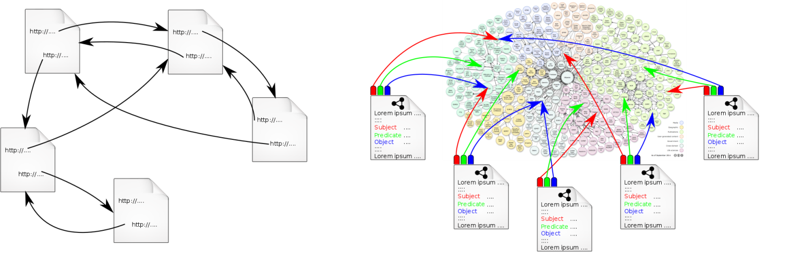
Reminder
Sursa:
https://ro.wikipedia.org/wiki/Web_3.0
Web clasic = a Web of documents
(navigated by humans)
Web semantic = a Web of data and content
(can be presented to humans as Web pages,
or navigated by machines)
Originea ideii: Tim-Berners Lee, James Hendler, Ora Lassila. "The Semantic Web". Scientific American. May, 2001

Slide 29
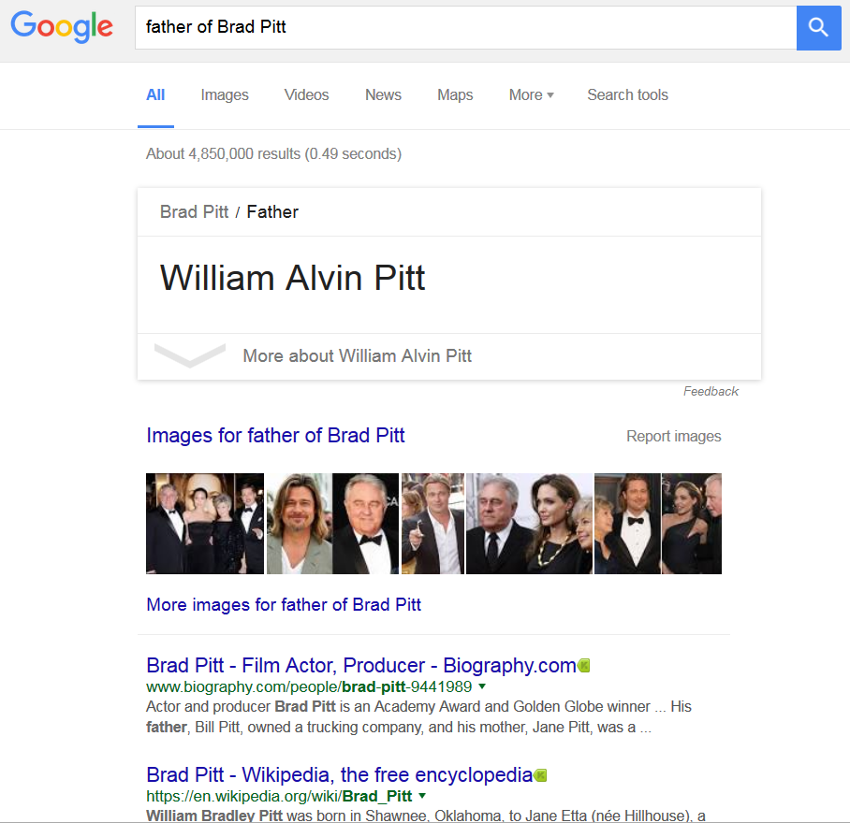
Primii paşi (vizibili): Google Knowledge Graph
Motoarele de căutare au început să dea răspunsuri directe, nu se rezumă la a oferi o listă cu paginile pe care s-au găsit stringurile căutate (noțiunea de căutare/search evoluează spre cea de interogare/query):
Interogare directă
cu răspuns direct
(similar unei interogări
?x :fatherOf :BradPitt)
Căutare de cuvinte cheie
în corpul unor pagini
Aici se pot interoga detalii
suplimentare (proprietăţi
ale persoanei găsite)
Navigarea grafului
Google Knowledge Graph
Aici se pot răsfoi pagini
până se găseşte
informaţia dorită
=> Navigare de pagini

Slide 30
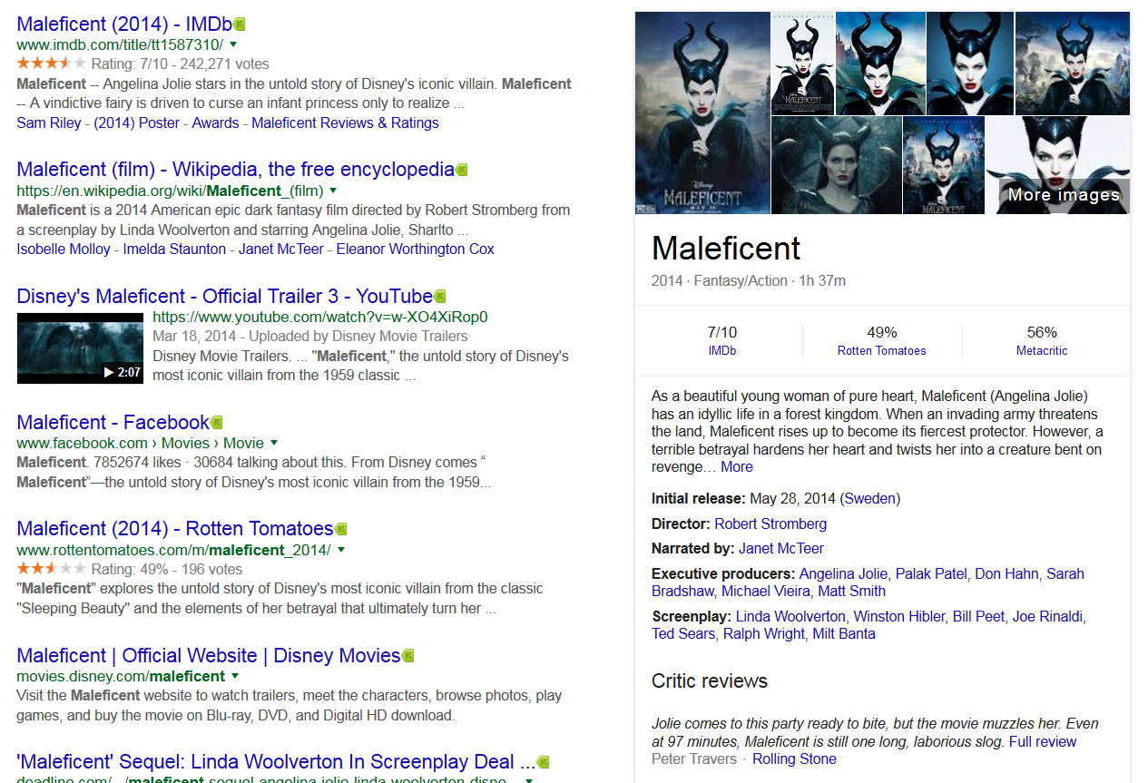
Primii paşi (vizibili): Google Knowledge Graph
Navigare de pagini
pe bază de stringuri
Navigare de cunoştinţe
(are în spate
Google Knowledge Graph)

Slide 31
Surse de informaţii pentru Google Knowledge Graph
Wikidata = bază de grafuri ce publică date din Wikipedia
poate fi editată şi separat de Wikipedia
Cod HTML distilabil = grafuri încorporate în codul HTML
codul HTML devine "interogabil" în moduri mai avansate decât Xpath (vezi siteul IMDB)

Slide 32
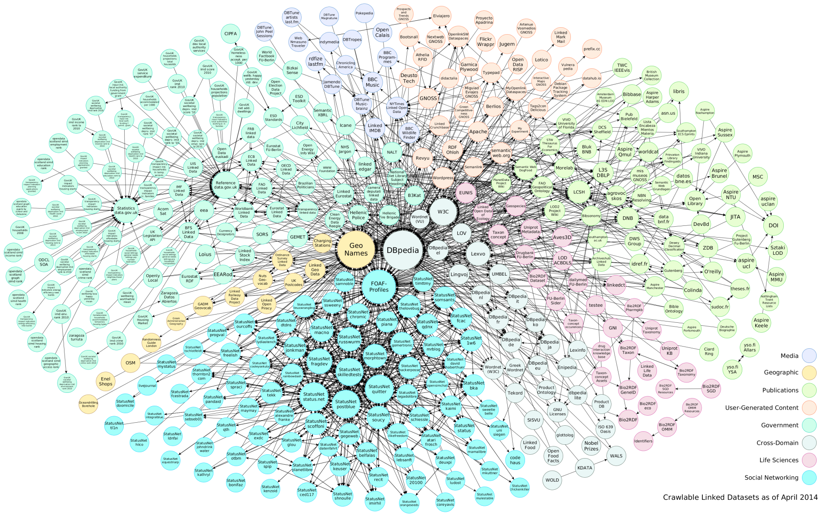
Cloud-ul Linked Open Data (= baze de grafuri publice, conectate la DBPedia prin reutilizare de ID-uri)
https://lod-cloud.net/
* sursa: journalofwebsemantics.blogspot.com

Slide 33
baze de grafuri rdf – privire de ansamblu -

Slide 34
Exemplu bază de grafuri RDF (sintaxa Turtle)
@prefix : <http://buchmann.ro#>.
:Robert :lucreazaLa :UBB.
:Dan :iiPlace :Terminator.
:Patrik :traiesteLa :ClujNapoca.
:Susana :areCopilPe :Robert.
:Robert :areCopilPe :Dan, :Patrik.
(Subiecte) (Predicate) (Obiecte)

Slide 35
Principiul interogărilor
În loc JOIN-uri, interogările urmează un "drum prin graf" = algoritmi de parcurgere de grafuri, deghizați în interogări (limbajul SPARQL*)
SELECT ?x WHERE
{:Susana :areCopilPe/:areCopilPe/:iiPlace ?x} => Ce le place nepoților Susanei? Terminator
Susana
*see
https://www.w3.org/TR/sparql11-query/
areCopilPe
Dan
iiPlace
areCopilPe
Terminator
Robert
lucreazaLa
areCopilPe
UBB
Patrik
traiesteLa
ClujNapoca
Graful e direcționat, însă interogările pot să navigheze muchiile și în contrasens:
SELECT ?x WHERE
{?x ^:iiPlace/^:areCopilPe/^:areCopilPe :Susana}

Slide 36
Raționarea automată (Machine Reasoning):
Simultan, SPARQL este și un limbaj de reguli de raționare = generează informații noi în graf (relații noi, noduri noi) pe baza unor patternuri deductive (se aplică logici formale, similar cu Prolog)
INSERT {?x :areRudeLa ?y}
WHERE {?x (:areCopilPe|^:areCopilPe)+/:traiesteLa ?y}
(scurtătură între un loc și cei care au rude în acel loc – prin rude înțelegem oricine de care suntem conectați pe un lanț oricât de lung de relații areCopil, în sens normal sau contra-sens)
Susana
areCopilPe
Dan
iiPlace
areCopilPe
Terminator
Robert
lucreazaLa
areCopilPe
UBB
Patrik
:areRudeLa
:areRudeLa
traiesteLa
ClujNapoca
:areRudeLa

Slide 37
URI = identificator universal de "resurse" (=de orice)
În exemplul precedent, toți termenii sunt de tip URI = termeni cu semnificație fixată și unică
Nu doar nodurile, ci și relațiile sunt URI!
URI pot fi recunoscuți după prefix (:) mapat pe un spațiu de nume (adresă) = arată proveniența:
cine a creat acel URI
cine ar trebui întrebat despre semnificația termenului
la adresa respectivă se poate oferi
un dicționar explicativ (terminologie)
o schemă a grafului (ontologie)
sau nimic (dacă graful nu e menit să fie interogat și de alții)
În tutoriale, pentru termeni inventați de noi se vor utiliza diverse proveniențe fictive: http://buchmann.ro. Pentru proiecte proprii, studenții vor folosi adrese fictive bazate pe numele de familie

Slide 38
Rolul unui URI
Un URI îndeplinește trei funcții:
Obligatoriu:
1. ID global (cheie primară în întregul Web, nu limitat la o bază de date)
2. Termen (cuvânt cu care formăm propoziții)
Opțional:
3. Adresă de dereferențiere (când e folosit ca o adresă URL, opțional se poate returna ceva care să ajute la înțelegerea semnificației sale)

Slide 39
Funcția de ID global
= cheie primară la nivelul întregului Web
=> nu e permis să se refolosească același URI cu mai multe înțelesuri! Dacă există mai mulți Robert, aceștia trebuie diferențiați la momentul creării unui nou ID:
fie diferențiere prin prefix (p1:Robert, p2:Robert)
fie în ID-ul local (:Robert1, :Robert2)
în schimb e permis ca un lucru să aibă mai multe ID-uri (URI)!
e posibil (și probabil) ca același lucru să primească ID-uri diferite în platforme diferite, organizații diferite etc.
ID-urile acordate de alții se pot adopta, dacă știm de ele (ex. DBPedia)
ID-urile diferite pentru același lucru se pot echivala într-un mod standard:
myprefix:Robert owl:sameAs ubb:BuchmannRobert.

Slide 40
Funcția de termen
= cuvânt cu un înțeles fixat, pe care îl folosim în propoziții (afirmații RDF).
Termenii pot fi:
inventați de noi (prefixați cu o adresă pe care o controlăm)
adoptați dintr-o terminologie (schemă, ontologie) existentă (cu propriul ei prefix pentru a indica proveniența)
Terminologiile publice (Schema.org, RDFS, OWL) ne oferă termeni standard pentru:
proprietăți (predicatele de la mijlocul unei afirmații)
tipuri de entități (clase)
Bazele de grafuri publice (DBPedia, Wikidata etc.) oferă și ID-uri de instanțe
pentru persoane, locuri, entități suficient de faimoase...
...dar și mai puțin faimoase (Google, Facebook, LinkedIn și alte autorități online alocă ID-uri utilizatorilor, evenimentelor, organizațiilor etc.)

Slide 41
Funcția de dereferențiere
= când folosim un URI pe post de URL = prin concatenarea adresei prefixului se obține o adresă (http://buchmann.ro#Robert)
Accesarea adresei (prin cereri HTTP) ar trebui să ofere punct de intrare spre informația găzduită de http://buchmann.ro despre Robert. Asta poate însemna:
o pagină Web prezentând semnificația termenului pentru un cititor uman (cazul Schema.org)
un fragment de graf cu toate afirmațiile deținute de acel server despre termenul respectiv (cazul DBpedia.org)
o combinație între cele două (vezi ontologia pentru IoT de la https://www.w3.org/TR/vocab-ssn/)

Slide 42
Putem îmbina URI din multiple surse, cu prefixare adecvată
@prefix : <http://buchmann.ro#>.
@prefix schema: <http://schema.org/>.
@prefix dbr: <http://dbpedia.org/resource/>.
:Robert schema:worksFor dbr:Babeș-Bolyai_University.
:Dan :iiPlace dbr:The_Terminator.
:Patrik schema:homeLocation dbr:Cluj-Napoca.
:Susana schema:children :Robert.
:Robert schema:children :Dan, :Patrik.
Termeni inventați de mine
Termeni preluați din schema.org
ID-uri din DBPedia
Prefixarea previne reutilizarea accidentală a aceluiași URI cu mai multe semnificații
Adresa de prexiare se termină fie cu # fie cu /
Putem defini mai multe prefixe chiar în propriul domeniu (prelungind adresele cu slashuri)

Slide 43
Sintaxe pentru grafuri RDF
Grafurile RDF se pot scrie în mai multe sintaxe
Turtle (majoritatea exemplelor din acest curs)
TriG (Turtle + acolade pentru împărțirea unui fișier în mai multe grafuri)
N-triples
JSON-LD (JSON pentru grafuri, folosit la grafuri încorporate în front-end HTML)
RDF/XML (XML pentru grafuri)

Slide 44
Comparaţie cu limbajul natural
Afirmaţie (fapt) = seamănă cu o "propoziţie" din limbajul natural, ceva mai rigidă
formată din trei termeni – subiect, predicat, obiect
sintaxa Turtle permite unele grupări pentru a forma fraze mai complexe, cu ajutorul unor de "semne de punctuaţie" (virgulă, punct-virgulă)
Descriere = mai multe afirmaţii cu privire la acelaşi lucru (în care apare același termen URI)
descrieri complementare = grafuri cu informații diferite despre același lucru, de obicei de proveniență diferită, de pe servere diferite
se vor completa reciproc dacă le acumulăm prin HTTP sau interogări SERVICE
descrieri contradictorii = grafuri conținând informații ce se contrazic despre același lucru, de obicei de pe servere diferite
regulile de raționare pot detecta contradicții
pot fi supuse unui sistem de voting (clienții HTTP să decidă sursa mai credibilă)

Slide 45
Comparaţie cu limbajul natural
Termenii URI = asemănători "cuvintelor" din limbajul natural, dar mai rigizi
nu pot avea forme variabile (timpuri, declinări, acorduri etc.), trebuie reutilizați într-o formă fixă (dacă diferă un caracter e un URI diferit)
nu sunt legați de o limbă anume (li se spune și IRI, pot conține caractere internaționale)
nu pot conține spații (spațiul e separator între URI din aceeași afirmație)
pot conține un conglomerat de cuvinte, important e să exprime o relație/proprietate:
:Mary :fiicaDinPrimaCasatorieALui :JohnSmithDinClujNapoca .
(totuşi, asta va determina detaliile ce se vor putea interoga!)

Slide 46
Comparaţie cu limbajul natural
Termenii URI
nu e obligatoriu să fie inteligibili de către om (în Wikidata sunt codificați, în schimba în Schema.org sunt aproape de forma lor engleză)
nu sunt permise omonime (un URI nu poate reprezenta mai multe lucruri în tot Web-ul)
dar sunt permise sinonime (mai mulți URI pot avea aceeași semnificație, pot identifica același lucru)
așa cum există dicționare ale limbilor vorbite, există și dicționare de termeni URI (terminologii, scheme, ontologii), unele standardizate
în Machine Learning există o preocupare intensă pentru "traducerea" automată între limbajul natural și Turtle prin tehnici NLP – vezi https://www.ontotext.com/blog/text-mining-triplestores-full-semantic-circle/

Slide 47
Comparaţie RDF-XML-JSON
Ca şi XML/JSON
RDF nu e un limbaj ci un set de reguli de bună formare
peste regulile sintactice se pot adopta scheme (pentru a fixa semnificația termenilor folosiți, pentru restricții etc.)
principiul schema-free: graful se poate interoga și fără o schemă
se pot combina termeni din mai multe scheme
Spre deosebire de XML/JSON:
RDF are trei tipuri de scheme (de documentare, de validare, de raționare)
RDF oferă multiple sintaxe alternative, fiecare cu propriile reguli sintactice (next slide)

Slide 48
Comparaţie RDF-XML-JSON
Sintaxa Turtle:
@prefix : <http://buchmann.ro#>.
:Mary :daughterOf :John.
Sintaxa N-triples:
<http://buchmann.ro#Mary> <http://buchmann.ro#daughterOf> <http://buchmann.ro#John>.
Sintaxa RDF/XML (schemă XML pentru grafuri!):
<rdf:RDF xmlns:rdf="http://www.w3.org/1999/02/22-rdf-syntax-ns#" xmlns:b="http://buchmann.ro#">
<rdf:Description rdf:about="http://buchmann.ro#Mary">
<b:daughterOf rdf:resource="http://buchmann.ro#John">
</rdf:Description>
</rdf:RDF>
Sintaxa JSON-LD (schemă JSON pentru grafuri, necesară pentru a încorpora grafuri în front-end HTML!)
{
"@context":{"b":"http://buchmann.ro#"},
"@id":"b:Mary","b:daughterOf":{"@id":"b:John"}
}

Slide 49
Comparaţie RDF-XML-JSON
XML/JSON | RDF
Structură ierarhică (XML are chiar arborele DOM) => interogarea = navigare pe ramuri, implicit de la rădăcină în jos | Structură de rețea (Grafuri direcţionate) (orice arbore e un graf, nu şi invers) => interogarea = drumuri prin graf, implicit în sensul săgeților
O singură sintaxă concretă, un singur set de reguli sintactice | Mai multe sintaxe concrete (inclusiv scheme XML sau JSON), fiecare cu propriile reguli sintactice
Tag-urile și Array-urile au ordine (XML: firstChild, lastChild, childNodes etc.). => adăugarea de elemente noi necesită poziţionare | Afirmaţiile RDF nu au ordine (nici pe server, nici în interogări) => adăugarea unei afirmaţii noi nu trebuie să țină cont de ce există deja
Schemele au rol de documentație validare Se pot crea tot în format XML/JSON, folosindu-se de anumite limbaje standardizate (XML Schema, JSON Schema) | Schemele RDF sunt de 3 tipuri: informative (=documentație, dicționare de termeni recomandați) validare (=reguli de verificare a termenilor folosiți) raționare (=reguli prin care se pot genera informații noi în grafuri) Se pot crea tot în format Turtle, sunt tot grafuri, dar folosesc termeni standardizați (RDFS, OWL, SHACL)

Slide 50
Comparaţie RDF-XML-JSON
XML/JSON | RDF
Relaţii neexplicite = relaţii părinte-copil sau relații între chei, interpretate convenabil de developer | Relaţii explicite = au semnificație interogabilă, interpretată de calculator
Datele se stochează în atribute/câmpuri taguri/arrayuri Li se pot aplica tipuri de date predefinite (XML Schema) | Afirmațiile RDF pot stoca date în proprietăți cu rol de atribute Tipurile de date predefinite sunt preluate tot din XML Schema
Tag-urile şi atributele XML pot să nu fie prefixate JSON nu are prefixe, nu oferă control asupra provenienței/semnificației câmpurilor | Orice termen URI trebuie prefixat (măcar cu prefixul default :)

Slide 51
Unde sunt datele (string, integer, boolean etc.) într-un graf RDF ?
Se pot atașa oricărui URI din graf cu ajutorul atributelor (“data properties”)
Datele sunt noduri terminale, graful nu poate continua de la ele
Minimul necesar de date: orice ID ar trebui să aibă un label (etichetă string, pentru afișare în front-end)
Susana
areCopilPe
Dan
iiPlace
areCopilPe
Terminator
Robert
lucreazaLa
areCopilPe
E interzis să se extindă graful pornind de la date.
O valoare NU poate apărea la început de propoziție, nu sunt permise:
3000 :salariulLui :Dan.
"Dan" :salariul 3000.
UBB
Patrik
Posibile atribute pt Dan:
Nume (label)
Data nașterii
Salariu
Posibile atribute pt UBB:
Nume (label)
Data fondării
Nr. angajați
traiesteLa
ClujNapoca

Slide 52
Unde sunt datele?
Sintactic, datele nu se vor prefixa:
:Dan :areSalariu 3000.
(aplicarea unui prefix le-ar transforma în ID-uri!)
În schimb li se poate atașa un tip de date (preluat din XML Schema!):
:Dan :dataNasterii "1977-12-12"^^xsd:date.
(nu e necesar pentru integer, decimal, string, boolean, care sunt recunoscute automat)
Interogările de date nu au ceva deosebit – drumul prin graf se va finaliza cu proprietatea care duce la datele relevante:
SELECT ?x
WHERE {:Susana :areCopilPe/:areCopilPe/:areSalariu ?x}
(eventual se pot folosi filtre în funcție de tipul de date – regex, interval numeric permis etc.)

Slide 53
Semnificația lucrurilor menționate = tipuri de entități
se declară cu proprietatea standard a (verbul "a fi", are și forma rdf:type)
se pot atașa multiple tipuri aceluiași URI
se pot unifica într-un supratip (Femeie U Bărbat = Persoană) cu termenul standard rdfs:subClassOf
a nu se confunda cu tipurile de date (vezi slideul precedent)
Persoana
rdfs:subClassOf
Femeie
rdfs:subClassOf
a
Susana
Barbat
a
Film
areCopilPe
a
a
a
Dan
iiPlace
areCopilPe
Terminator
Robert
Organizatie
a
lucreazaLa
areCopilPe
UBB
Patrik
traiesteLa
ClujNapoca
a
Oras

Slide 54
Tipurile stau și la baza Schemei grafului
Fiecare relație va indica ce tipuri de entități conectează cu ajutorul:
rdfs:domain = indică tipul subiectelor (sursele săgeților)
rdfs:range = indică tipul obiectelor (țintele săgeților)
areCopilPe
lucreazaLa
rdfs:domain
rdfs:domain
rdfs:range
Persoana
rdfs:domain
iiPlace
rdfs:subClassOf
rdfs:domain
rdfs:range
Femeie
rdfs:subClassOf
traiesteLa
a
rdfs:range
Susana
Barbat
rdfs:range
a
Film
areCopilPe
a
a
a
Dan
iiPlace
areCopilPe
Terminator
Robert
Organizatie
a
lucreazaLa
areCopilPe
UBB
Patrik
traiesteLa
ClujNapoca
a
Oras

Slide 55
Ce mai poate conține schema unui graf
va include declarații similare și pentru atribute, folosind un tip de date XML Schema pentru range:
:salariu rdfs:domain :Persoana; rdfs:range xsd:integer.
poate include comentarii despre tipuri și proprietăți => schemă informativă
:persoana rdfs:comment "mulțimea tuturor persoanelor".
:traiesteLa rdfs:comment "relația dintre o persoană și locul în care trăiește".
poate include restricții SHACL (orice Persoana să aibă un atribut varsta de tip integer) => schemă de validare
[sh:targetClass :Persoana;
sh:property [ sh:path :varsta ; sh:datatype xsd:integer] ]
poate include axiome OWL => schemă de raționare (cui îi plac filmele să primească tipul Cinefil)
:Cinefil owl:onProperty :iiPlace; owl:someValuesFrom :Film.

Slide 56
Noduri anonime
Nodurile anonime (fără URI!) pot avea un ID prefixat cu underscore. Sunt artificial introduse pentru
a grupa diverse proprietăți într-un mod convenabil interogărilor viitoare
a intermedia alte relații
Susana
areCopilPe
Dan
iiPlace
areCopilPe
Terminator
Robert
lucreazaLa
areCopilPe
cunoastePe
UBB
Patrik
Dan cunoaste pe cineva care traieste in Cluj (nod anonim cu rol de locțiitor)
areAdresa
_:b
Nod anonim cu rol de grupare a câmpurilor adresei
traiesteLa
_:a
traiesteLa
nr
ClujNapoca
strada
localitatea
1
Kogalniceanu
În Turtle ID-ul cu underscore se poate evita (dacă folosim paranteze pătrate pentru a grupa proprietățile nodului anonim):
:Dan :cunoastePe [:traiesteLa :ClujNapoca].
:UBB :areAdresa [:nr 1; :strada :Kogalniceanu; :localitatea :ClujNapoca].
Univring
Univring

Slide 57
Nodurile anonime nu pot fi interogate direct (de aceea ID-ul cu underscore e irelevant):
SELECT ?x WHERE {_:b :traiesteLa ?x} (unde traieste b?)
SELECT ?x WHERE {_:a :localitatea ?x} (in ce localitate e adresa a?)
Susana
areCopilPe
Dan
iiPlace
areCopilPe
Terminator
Robert
lucreazaLa
areCopilPe
cunoastePe
UBB
Patrik
_:b
areAdresa
traiesteLa
traiesteLa
_:a
nr
ClujNapoca
localitatea
strada
1
Kogalniceanu
În schimb interogările pot naviga prin nodurile anonime:
Cine cunoaște pe cineva în orașul unde are sediul UBB?
SELECT ?x WHERE {?x :cunoastePe/:traiesteLa/^:localitatea/^:areAdresa :UBB}
Afișează toate câmpurile adresei poștale a UBB:
SELECT ?camp ?valoare WHERE {:UBB :areAdresa [?camp ?valoare]}
Univring
Univring

Slide 58
Nodurile anonime pot avea și ele tipuri, li se pot atașa și lor date
(putem face cu ele tot ce facem cu un URI,
mai puțin să le folosim IDul cu underscore în interogări)
Susana
Film
a
areCopilPe
a
Dan
iiPlace
Persoana
a
areCopilPe
Terminator
a
Robert
a
a
lucreazaLa
areCopilPe
cunoastePe
Universitate
a
UBB
Patrik
Institutie
a
areAdresa
_:b
traiesteLa
varsta
20
_:a
traiesteLa
nr
ClujNapoca
a
strada
localitatea
1
a
Kogalniceanu
Adresa
Oras
Univring
Univring

Slide 59
Scriem exemplul precedent în sintaxa Turtle, adăugând conform recomandării câte o etichetă de tip string (rdfs:label) pentru orice URI
@prefix : <http://buchmann.ro#>.
@prefix rdfs: <http://www.w3.org/2000/01/rdf-schema#>. => adresele pentru prefixe standard se găsesc pe site-ul prefix.cc
:Robert :lucreazaLa :UBB;
:areCopilPe :Dan, Patrik;
a :Persoana;
rdfs:label “Buchmann Robert".
:Dan :iiPlace :Terminator;
a :Persoana;
:cunoastePe [a :Persoana; :varsta 20; :traiesteLa :ClujNapoca]; => nod anonim cărui nu îi dăm ID
rdfs:label "Buchmann Dan".
:Patrik :traiesteLa :ClujNapoca;
a :Persoana;
rdfs:label "Buchmann Patrik".
:Susana :areCopilPe :Robert;
a :Persoana;
rdfs:label "Buchmann Susana".
:UBB :areAdresa [a :Adresa; :nr 1; :strada “Kogalniceanu”; :localitatea :ClujNapoca];
a :Universitate, :Institutie;
rdfs:label "Universitatea Babeș-Bolyai".
:ClujNapoca a :Oras;
rdfs:label "Cluj Napoca".
:Terminator a :Culoare;
rdfs:label "The Terminator".

Slide 60
Raționarea automată (Reasoning). Exemple:
Generarea de relații noi
Generarea de tipuri
Marcarea de contradicții
Contradicție generată de folosirea nepermisă a unei relații (un individ nu poate avea 3 mame!)
Tip nou generat
pe baza relațiilor în care e implicat un nod
(Amazon ar putea beneficia pentru a recomanda filme individului)
Femeie
CONTRADICȚIE
a
a
a
Cinefil
Andreea
a
Susana
Alina
a
Film
mamaLui
mamaLui
mamaLui
iiPlace
a
Dan
areCopilPe
Terminator
Robert
Relație directă (scurtătură) generată pentru a da o semnificație aparte unui lanț de relații existente
(Un sistem anti-fraudă ar beneficia pentru a detecta patternuri de fraudă organizată)
lucreazaLa
areCopilPe
UBB
Patrik
areRudeLa
traiesteLa
areRudeLa
ClujNapoca

Slide 61
Raționarea (Machine Reasoning)
Se poate realiza pe două căi:
Interogări de raționare = operații INSERT/CONSTRUCT
generează informațiile deduse în momentul execuției interogării
Reguli stocate = reguli deductive salvate persistent în baza de grafuri (folosind axiome sau limbaje de reguli)
(re)generează informațiile deduse automat, la orice modificare adusă bazei de grafuri

Slide 62
Exemplu
Interogare de raționare
INSERT {?x a :Cinefil}
WHERE {?x :iiPlace/a :Film}
Axiomă de raționare (se va stoca într-un graf cu rol de schemă, folosește unii termeni recunoscuți de motoarele de raționare):
:Cinefil owl:onProperty :iiPlace;
owl:someValuesFrom :Film.
Ambele generează tipul Cinefil, pentru cei despre care avem informații că le place un film.

Slide 63
baze de grafuri rdf - privire de detaliu -

Slide 64
Standardul RDF (https://www.w3.org/RDF/)
Resource Description Framework = o familie de specificaţii pentru descrierea a ORICE (descrieri de "resurse")
În RDF, resursă = orice lucru/persoană/aspect despre care se poate face o afirmaţie (deci, ORICE).
Tipuri de resurse
Resurse adresabile = resurse digitale care există în Web la o adresă URL (fişiere, conturi e-mail, servicii Web, paragrafe din pagini HTML)
de regulă adresa URL joacă și rol de ID
Resurse neadresabile = orice altceva, entități non-digitale, concrete sau concepte abstracte (relații, tipuri etc.)
se identifică printr-un ID de tip URI (are formă de URL dar nu e)
Resursele neadresabile pot fi "reprezentate în Web" de unele adresabile:
O persoană (neadresabilă) poate avea un cont de e-mail, o pagină Facebook, un CV (adresabile)
Un oraş (neadresabil) poate avea un site, o pagină Wikipedia, o imagine etc. (adresabile)
Noţiunea de "frate" (neadresabilă) poate avea o pagină Wikipedia, o pagină de dicţionar explicativ etc. (ambele adresabile)
Astfel de asocieri se stochează și ele în grafuri, într-un mod care să nu confunde ID-ul cu URL-ul

Slide 65
Resurse adresabile vs. neadresabile
Trebuie să fie clar când vorbim despre o resursă adresabilă şi când despre una neadresabilă:
@prefix : <http://buchmann.ro#>.
:MichaelJackson :frateCu :JanetJackson. (afirmaţie despre persoană)
<http://www.michaeljackson.com> :creatCu :PHP. (afirmaţie despre site)
<http://www.michaeljackson.com> :paginaLui :MichaelJackson. (afirmaţie ce conectează persoana cu site-ul)
Riscul e mai mare atunci când ID-ul persoanei (URI) şi adresa site-ului (URL) au aceeaşi adresă de domeniu:
@prefix : <http://www.michaeljackson.com/>.
<http://www.michaeljackson.com/MichaelJackson> :pagina :MichaelJackson.
(eronat! Nu e asigurată distincţia dintre pagina HTML şi persoană!)

Slide 66
Relaţia URL-URI
Atenţie la posibila confuzie între URI şi URL! (forma lor e similară):
URL sunt adrese, ele indică unde s-a găzduit o resursă adresabilă (de ex., un fişier) şi cum poate fi accesată:
http://buchmann.ro/cv#experienta
(a se înţelege: pe site-ul buchmann.ro există o pagină "cv" ce conține un paragraf cu ID="experienta"; paragraful poate fi accesat prin browser cu ajutorul acestei adrese)
URI sunt identificatori (ca CNP-ul) sau termeni (cuvinte), ei indică identitatea unui lucru/concept şi autoritatea care l-a definit:
http://buchmann.ro/schema-mea#frate
(a se înţelege: proprietarul domeniului buchmann.ro a definit termenul "frate", a cărui semnificaţie e descrisă în "schema-mea"; termenul poate fi folosit în afirmații de către oricine, accesarea sa în browser nu e sigur că va returna ceva)

Slide 67
Relaţia URL-URI
Dar dacă tastez totuși URI-ul
http://buchmann.ro/schema-mea#frate în browser?
nu TREBUIE să se întâmple nimic
e RECOMANDAT ca serverul buchmann.ro să se aștepte la astfel de situații și să returneze ceva util (explicarea semnificației termenului, sub formă de graf sau de pagină HTML, vezi Schema.org)
Dar dacă folosesc URL-ul unui CV, să zicem
http://buchmann.ro/cv#experienta într-o afirmaţie?
e ok, cu condiţia ca afirmaţia să se refere chiar la CV (ca "resursă digitală"), de exemplu:
:BuchmannRobert :areExperientaDescrisaIn <http://buchmann.ro/cv#experienta>.
=> nu e interzis a se folosi URI pe post de URL și invers, dar în condiții bine controlate, în care distincția e clară

Slide 68
Sintaxele RDF
Standardul RDF oferă
o sintaxă abstractă = structura generală a grafurilor, formalizată matematic și prezentată vizual
instrument de vizualizare: http://www.ldf.fi/service/rdf-grapher
mai multe sintaxe concrete (pentru serializare = tastarea grafurilor ca text, transferarea lor prin HTTP):
Turtle/TriG, N-triples, JSON-LD, RDF/XML etc.
există și formate de serializare binară (Binary RDF, RDF HDT) pentru sisteme în care performanța este critică în sisteme machine-to-machine

Slide 69
Regulile de bună formare (reminder)
Orice afirmaţie e formată din 3 termeni:
subiect,
predicat (numit şi proprietate, relaţie, atribut),
obiect
Predicatul exprimă o relaţie unidirecţională (o proprietate a subiectului, având obiectul ca valoare)
dacă vrem să fie bidirecțională o stocăm de două ori, sau îi declarăm semnificația bidirecțională
În general termenii trebuie să fie
URI (identificatori de resurse)
URL (dacă vorbim de resurse adresabile)
Excepţii:
Obiectul afirmației poate fi anonim (fără identitate, fără provenienţă)
Obiectul afirmației poate fi o valoare simplă (de un anumit tip – integer, boolean etc.)
Subiectul afirmației poate fi anonim (fără identitate, fără provenienţă), dar NU poate fi o valoare simplă!
Predicatul e obligatoriu URI, nu se admit excepţii
Mai multe afirmaţii se vor grupa într-un graf
un graf poate fi el însuși identificat printr-un URI (deci avem "graf identificat", "named graph")
ID-ul de graf poate și el servi ca termen în afirmaţii (când facem afirmaţii despre un graf în ansamblu)
o propoziție poate fi ea însăși identificată printr-un URI (reificare, afirmații despre afirmații)

Slide 70
=> Un graf RDF va conține 3 categorii de noduri
URI, cu diverse roluri:
ID-uri globale ale entităților menționate în afirmații (pot fi preluate din grafuri publice, vezi DBPedia)
Proprietăți (pot fi preluate din terminologii publice, vezi Schema.org)
Tipuri (pot fi preluate din terminologii sau grafuri publice) – orice entitate menționată ar trebui să aibă un tip
adrese URL (neprefixate) – dacă facem afirmații despre resurse adresabile (fișiere, siteuri, conturi etc.)
Date, pot fi însoțite de
Tip de date (preluat din XML Schema) - orice entitate menționată ar trebui să aibă un label de tip string
Cod de limbă (se poate atașa la stringuri)
Noduri anonime (_:x sau [...]), utilizate ca:
Locțiitori ai unor entități la care nu cunoaștem ID-ul sau nu ne pasă de el
Mod de grupare a mai multor atribute care să poată fi interogate la pachet (similar câmpurilor unui obiect)
Mod de grupare a mai multor participanți la o relație complexă (n-ară)
Mod de atașare a unor atribute la o relație
Mod de înlănțuire a mai multor relații cu entități intermediare introduse forțat

Slide 71
Clasificarea URI după proveniență
URI proprii = creaţi de creatorul bazei de grafuri RDF
pe baza propriei adrese de domeniu, construiți într-un mod care va preveni refolosirea accidentală a unui URI cu semnificații multiple
URI standardizaţi = oferiți de W3C în câteva terminologii standard (RDF, RDFS, OWL). Adoptarea lor va permite:
o mai bună înțelegere a grafurilor noastre de către alții
declararea de echivalențe între URI creați pentru același lucru
construirea schemelor de grafuri
unele patternuri de raționare standardizată
URI controlaţi = creaţi de diverse organizaţii (DBPedia, Schema.org etc.).
Adoptarea lor va permite:
înțelegerea grafurilor noastre de către alții
înțelegerea grafurilor noastre de către motoare de căutare (pentru SEO)
conectarea grafurilor noastre la grafurile altora
URI generaţi = apar atunci când generăm grafuri din surse nonRDF (SQL, CSV, JSON etc.)
generarea de grafuri din tabele MySQL (vezi convertorul D2RQ)
generarea de URI din noduri anonime

Slide 72
@prefix : <http://buchmann.ro#>.
@prefix schema: <http://schema.org/>.
@prefix dbr: <http://dbpedia.org/resource/>.
:Robert schema:knows dbr:Barack_Obama;
a schema:Person, :Profesor;
:areEmail <mailto:robert@yahoo.com>;
schema:url <http://www.buchmann.ro>;
:rudaCu [schema:children
[schema:knows :Ana]];
:varsta 42;
:casatorit true .
ID din DBPedia
Tipuri (unul din schema.org, unul creat de mine)
Adrese URL
ID creat de mine
Proprietate din Schema.org
2 noduri anonime înlănțuite
Date (integer, boolean)
Proprietate creată de mine

Slide 73
Exemplu în sintaxa abstractă
Anna is the mother of Andrew and Peter.
Peter is the father of someone having the age of 20.
Peter's age is 40.
http://buchmann.ro#isMotherOf
40
http://buchmann.ro#
hasAge
http://buchmann.ro#
Anna
http://buchmann.ro#
Peter
http://buchmann.ro#isMotherOf
http://buchmann.ro#isFatherOf
20
http://buchmann.ro#
Andrew
_:x
http://buchmann.ro#
hasAge
Observați că:
unele obiecte sunt valori simple, date de diverse tipuri (numerele 20, 40)
proprietăţile sunt întotdeauna URI
unele sunt relaţii (isMotherOf, isFatherOf)
altele sunt atribute (hasAge)
unele noduri pot fi lipsite de identitate/provenienţă (_:x)
acesta e fiul neideintificat al lui Peter
are un nume local arbitrar ales (poate fi și generat arbitrar)
chiar dacă nu are identitate, e util ca nod intermediar

Slide 74
Proprietățile pot avea proprietăți
Se pot face şi afirmaţii despre proprietăţi:
Peter is the father of someone whose age is 20.
Age is measured in years. (proprietatea devine subiect!)
http://buchmann.ro#isMotherOf
http://buchmann.ro#
years
http://buchmann.ro#
Anna
http://buchmann.ro#
Peter
http://buchmann.ro#isMotherOf
http://buchmann.ro#
measuredIn
http://buchmann.ro#
Andrew
http://buchmann.ro#isFatherOf
http://buchmann.ro#hasAge
Cu alte cuvinte:
Proprietatea poate deveni subiect (sau obiect!)
O proprietate poate avea la rândul său proprietăţi
_:X
20

Slide 75
Diferențiem două situații în care atașăm proprietăți la proprietăți
când o proprietate primește o descriere general valabilă pentru toate utilizările sale (de obicei în schema bazei de grafuri)
Marriage is a bidirectional relation.
când o proprietate trebuie să aibă atribute diferențiate de la o afirmație la alta (la nivel de instanțe):
Ana is married to Andrei since 2000.
Paul is married to Mary since 1999.
Anna
marriedTo
Andrei
a
owl:SymmetricProperty
a
Paul
marriedTo
Mary
Anna
marriedTo
Andrei
since
2020
1999
since
Paul
marriedTo
Mary

Slide 76
Un graf poate deveni nod în alt graf
Un graf identificat (cu propriul URI) poate deveni termen al altor afirmaţii:
Mary believes that Anna is the mother of Andrew and Peter.
http://buchmann.ro#isMotherOf
http://buchmann.ro#
years
http://buchmann.ro#Anna
http://buchmann.ro#
Peter
http://buchmann.ro#isMotherOf
http://buchmann.ro#
measuredIn
http://buchmann.ro#someBeliefs
http://buchmann.ro#
Andrew
http://buchmann.ro#isFatherOf
http://buchmann.ro#believes
http://buchmann.ro#
hasAge
http://buchmann.ro#
Mary
_:X
20
=> Matematic, un graf RDF este un hipergraf

Slide 77
Sintaxe RDF

Slide 78
Exemple în sintaxe concrete
Anna is the mother of Andrew and Peter.
Peter is the father of someone having the age of 20.
Peter's age is 40.
http://buchmann.ro#isMotherOf
40
http://buchmann.ro#hasAge
http://buchmann.ro#
Anna
http://buchmann.ro#
Peter
http://buchmann.ro#isMotherOf
http://buchmann.ro#isFatherOf
20
http://buchmann.ro#
Andrew
_:x
http://buchmann.ro#hasAge
Slideul următor: Exprimăm acest graf în N-triples și Turtle

Slide 79
N-triples vs. Turtle
Sintaxa N-triples:
<http://buchmann.ro#Anna> <http://buchmann.ro#isMotherOf> <http://buchmann.ro#Andrew> .
<http://buchmann.ro#Anna> <http://buchmann.ro#isMotherOf> <http://buchmann.ro#Peter> .
<http://buchmann.ro#Peter> <http://buchmann.ro#isFatherOf> _:x .
_:x <http://buchmann.ro#hasAge> "20"^^<http://www.w3.org/XMLSchema#integer> .
<http://buchmann.ro#Peter> <http://buchmann.ro#hasAge> "40"^^<http://www.w3.org/XMLSchema#integer> .
Tip de date din XML Schema
Prefixul evită repetarea provenienţei
Tip detectat automat în Turtle,
din absenţa ghilimelelor!
Afirmaţii contopite după subiect+predicat
Sintaxa Turtle:
@prefix : <http://buchmann.ro#> .
:Anna :isMotherOf :Andrew, :Peter.
:Peter :hasAge 40; :isFatherOf [:hasAge 20].
Afirmaţii contopite după subiect
Proprietăţile nodului anonim
se includ în paranteze pătrate

Slide 80
Flexibilitatea sintaxei Turtle
Sintaxele N-triples şi Turtle sunt compatibile:
Orice fişier N-triples e considerat corect sintactic şi în Turtle
În consecinţă, cele două sintaxe se pot îmbina în acelaşi fişier (de tip Turtle):
@prefix : <http://buchmann.ro#> .
<http://buchmann.ro#Anna> <http://buchmann.ro#isMotherOf> <http://buchmann.ro#Andrew>, :Peter .
:Peter :hasAge 40;
:isFatherOf [<http://buchmann.ro#hasAge> 20].
Alternativă la prefixe: o adresă de bază față de care toți URI vor lua formă de "hashtag":
@base : <http://buchmann.ro> .
<#Anna> <#isMotherOf> <#Andrew> .
<#Anna> <#isMotherOf> <#Peter> .
<#Peter> <#has Age> 40; <#isFatherOf> [<#hasAge> 20].
Se poate declara un singur @base într-un fișier, deci dacă avem de combinat termeni din mai multe surse vom avea de folosit și prefixe

Slide 81
Grafuri identificate (graf despre care facem afirmații în alt graf)
Mary believes that Anna is the mother of Andrew and Peter.
http://buchmann.ro#someBeliefs
http://buchmann.ro#isMotherOf
http://buchmann.ro#
years
http://buchmann.ro#Anna
http://buchmann.ro#
Peter
http://buchmann.ro#isMotherOf
http://buchmann.ro#
measuredIn
http://buchmann.ro#
Andrew
http://buchmann.ro#isFatherOf
http://buchmann.ro#believes
http://buchmann.ro#
hasAge
http://buchmann.ro#
Mary
_:X
20
Slideul următor: Sintaxele TriG (=Turtle cu grafuri distincte) și N-quads (=N-triples cu grafuri distincte)

Slide 82
TriG vs. N-quads
Sintaxa TriG:
extensie Turtle ce permite gruparea afirmaţiilor în grafuri distincte cu ajutorul acoladelor
@prefix : <http://buchmann.ro#> .
{:Mary :believes :someBeliefs.
:Peter :fatherOf [:hasAge 20].
:hasAge :measuredIn :years.}
:someBeliefs {:Anna :isMotherOf :Andrew, :Peter.}
Sintaxa N-quads:
extensie N-triples ce permite același lucru, adăugând ID-ul de graf ca al 4-lea termen:
<http://buchmann.ro#Peter> <http://buchmann.ro#isFatherOf> _:x .
_:x <http://buchmann.ro#hasAge> "20"^^<http://www.w3.org/XMLSchema#integer> .
<http://buchmann.ro#hasAge> <http://buchmann.ro#measuredIn> <http://buchmann.ro#years> .
<http://buchmann.ro#Mary> <http://buchmann.ro#believes> <http://buchmann.ro#someBeliefs> .
<http://buchmann.ro#Anna> <http://buchmann.ro#isMotherOf> <http://buchmann.ro#Andrew> <http://buchmann.ro#someBeliefs> .
<http://buchmann.ro#Anna> <http://buchmann.ro#isMotherOf> <http://buchmann.ro#Peter> <http://buchmann.ro#someBeliefs> .
Se permite un graf default, lipsit de ID
Graf identificat, despre care se face o afirmație în graful default
Graful default
(tripleți)
Graful identificat
(cvadrupleți, al 4-lea termen e IDul de graf!)

Slide 83
Datele
Datele = valori simple de diverse tipuri (ceea ce trebuie să se afișeze în front-end). Întotdeauna datele vor fi noduri terminale (o afirmație nu poate începe cu date):
:Peter :hasAge 40; :isFatherOf [:hasAge 20].
Cum ar arăta un tabel SQL ca graf?
:Employee
Tabel: Employees
a
:hasName
Peter Smith
Key | Name | Salary
E1 | "Peter Smith" | 1000
E2 | "Mary Smith" | 2000
:E1
a
:hasSalary
1000
:E2
:hasName
Mary Smith
:hasSalary
Reprezentare Turtle:
:E1 :hasName "Peter Smith"; :hasSalary 1000; a :Employee.
:E2 :hasName "Mary Smith"; :hasSalary 2000; a :Employee.
(e necesară și generarea unui prefix, care în mod normal nu există în tabele SQL)
(datele pot avea tipuri atașate lor)
2000

Slide 84
Etichete și tipuri
În general orice entitate menționată în grafurile RDF ar trebui să aibă:
O etichetă string – de afișat în front-end (unde nu trebuie afișate ID-uri de tip URI);
proprietatea standard rdfs:label
Un tip (clasă) – să se poată interoga CE SUNT entitățile menționate în graf, să se poată filtra după semnificația lor, să li se poată defini o schemă etc.
proprietatea standard rdf:type (prescurtat "a" fără prefix)
@prefix rdf: <http://www.w3.org/1999/02/22-rdf-syntax-ns#type>.
@prefix rdfs: <http://www.w3.org/2000/01/rdf-schema#>.
@prefix : <http://buchmann.ro#>.
:E1 rdfs:label "Peter Smith"; :hasSalary 1000; rdf:type :Employee.
:E2 rdfs:label "Mary Smith"; :hasSalary 2000; rdf:type :Employee.

Slide 85
Proprietăți atașate la proprietăți
Dacă afirmăm ceva valabil pentru toate utilizările proprietății:
:marriedTo a owl:SymmetricProperty;
rdfs:comment "exprima relația de căsătorie între doi oameni".
Dacă afirmăm ceva diferențiat de la o utilizare la alta a aceleiași proprietăți:
Sintaxa RDF-star (RDF*), extensie încă nestandardizată:
<< :Ana :marriedTo :Andrei >> :since 2000.
<< :Paul :marriedTo :Mary >> :since 1999.
Noduri anonime:
[a :Marriage; :partners :Ana, :Andrei; :since 2000].
[a :Marriage; :partners :Paul, :Mary; :since 1999].
Reificare (descompunerea unei afirmații într-un mod standard)
[a rdf:Statement; rdf:subject :Ana; rdf:predicate :marriedTo; rdf:object :Andrei; since 2000].
[a rdf:Statement; rdf:subject :Paul; rdf:predicate :marriedTo; rdf:object :Mary; since 1999].
*fixează semnificația și modul de utilizare a unei proprietăți indiferent unde va fi folosită (=> astfel de declarații aparțin schemei bazei de grafuri)
*practic e vorba de a trata o afirmație întreagă ca nod
(vezi și următoarea secțiune despre afirmații relative)

Slide 86
Despre afirmații relative

Slide 87
Ce sunt afirmaţiile relative?
= afirmații pentru care prezumția de adevăr e limitată (relativă la anumite condiţii, supusă unei evaluări etc.). Exemple (cuvintele colorate sugerează relativizarea):
Afirmații subiective (asociate unei "surse"):
George believes that Peter is the brother of Andrew.
"James Cameron directed Terminator" according to IMDB.
Afirmații constrânse de spațiu sau timp:
Mary works for the ABC company, since 2000.
Mary will work for the ABC company (timpul viitor, sugerat gramatical).
Afirmații cu evaluări (dacă dorim să stocăm afirmații false sau incerte):
The Sun orbits the Earth is a false statement.
Earth orbits the Sun with 30 km/s.
Peter plays footbal well.
Weather in UK is rainy with 75% probabilty.

Slide 88
Avertisment
Nu confundați afirmațiile relative cu afirmații despre obiecte sau despre proprietăți
Acest exemplu corespunde afirmaţiei:
Mary works for the ABC company, which exists since 2000.
(compania e din 2000, nu relația sa cu Mary!)
Acest exemplu corespunde afirmaţiilor:
Mary works at Company ABC. Everyone who works, works since 2000.
(proprietăţile unei proprietăţi se aplică implicit la toate utilizările sale!)
Mary
CompanyABC
worksAt
since
2000
Mary
CompanyABC
worksAt
since
2000

Slide 89
Soluţii pentru afirmații relative
Soluția1. Relații n-are (cu mai mult de 2 participanţi), modelate cu ajutorul unui nod anonim ce conectează laolaltă toţi participanţii, inclusiv proprietățile de relativizare (aici persoana, angajatorul, locaţia... ar putea fi şi altele):
Mary
worker
_:workRelation
since
employer
2000
CompanyABC
Turtle:
[:worker :Mary; :employer :CompanyABC; :since 2000].

Slide 90
Soluţii pentru afirmații relative
Soluția2. Reificarea ("afirmaţii despre afirmaţii"): seamănă cu relaţiile n-are, dar foloseşte termeni standardizaţi pentru a descompune afirmaţia despre care se fac afirmaţii.
rdf:Statement
rdf:type
2000
since
_:x
rdf:subject
rdf:object
Mary
rdf:predicate
CompanyABC
worksAt
Turtle:
[a rdf:Statement; rdf:subject :Mary; rdf:predicate :worksAt; rdf:object :CompanyABC; :since 2000]
Sau (doar pe serverele ce suportă extensia sintactică RDF-star, deocamdată nestandardizată):
<< :Mary :worksAt :CompanyABC >> :since 2000.

Slide 91
Soluţii pentru afirmații relative
Soluția3. Grafurile identificate permit gruparea de afirmaţii într-un graf ce va căpăta apoi proprietăți valabile pentru tot ce se spune în acel graf
are rost dacă știm că am putea acumula mai multe afirmații supuse aceleiași relativizări (ex. un graf cu afirmații false, un graf cu afirmații subiective etc.)
2000
Se pot adăuga și alte "metadate"
care pot caracteriza tot ce avem de gând să punem în graful g1
trueSince
http://buchmann.ro#g1
worksAt
Mary
CompanyABC
Se pot adăuga apoi şi alte afirmații valabile doar începând din 2000
TriG:
:g1 {:Mary :worksAt :CompanyABC}
{:g1 :trueSince 2000}
91

Slide 92
Exemplu cu afirmaţii subiective (relativizate la cine le crede, nu la timp/spațiu!)
Mary believes that Anna is the mother of Andrew and Peter, but does not believe that Peter is the father of George.
http://buchmann.ro#graph1
http://buchmann.ro#graph2
isMotherOf
#Anna
Peter
isMotherOf
Andrew
isFatherOf
doesNotBelieve
believes
Mary
George
92
*aici are mai mult sens relativizarea prin grafuri distincte decât pe slideul precedent
{:Mary :believes :graph1; :doesNotBelieve :graph2.}
:graph1 {:Ana :isMotherOf :Peter, :Andrew.}
:graph2 {:Peter :isFatherOf :George.}

Slide 93
Interogarea afirmațiilor relative (cine cu cine are o relație de muncă începând din 2000?)
Abordarea cu nod anonim
SELECT ?x ?y WHERE
{
?nod :since 2000; :worker ?x; :employer ?y.
}
Abordarea cu reificare (varianta RDF-star)
SELECT ?x ?y WHERE
{
<<?x :worksAt ?y>> :since 2000.
}
Abordarea cu graf distinct pentru afirmațiile valabile din 2000 (căutăm întâi care e graful!)
SELECT ?x ?y WHERE
{
?g :trueSince 2000.
GRAPH ?g {?x :worksAt ?y.}
}

Slide 94
Erori frecvente

Slide 95
Erori frecvente
Datele nu pot să apară ca subiecte:
"Andrei" s:knows "Ana".
*relațiile se stabilesc între URI, nu între stringuri, deci corect e:
:Andrei s:knows :Ana. :Andrei :name "Andrei". :Ana :name "Ana".
**nu e tocmai eronat nici :Andrei s:knows "Ana", însă pune o piedică majoră: nu vom putea adăuga în viitor informații despre Ana (datele sunt noduri terminale în graf)
Datele nu pot avea prefixe:
:Andrei :varsta :20. :Andrei :nume :"Pop Andrei".
*nu înseamnă că nu putem avea termeni URI de forma :1, :2, :3... dar aceștia vor fi ID-uri, nu numere (nu putem face calcule cu ele!)
Afirmațiile nu pot avea mai mult de trei termeni:
:Ana :areCopiiPe :Adrian :Maria.
*lipsa virgulei face ca propoziția să aibă 4 termeni, nepermis
Sintaxa Turtle nu permite enumerarea mai multor subiecte:
:Ana, :Maria :suntCopiiiLui :Adrian.
*subiectul propozițiilor trebuie să fie singur, virgula se poate folosi doar între obiectele propoziției

Slide 96
Erori frecvente
Un termen URI nu poate avea mai multe prefixe:
:Andrei :s:knows :Ana.
*ori s:, ori prefixul default :
Un același URI nu poate fi folosit cu mai multe semnificații:
:Luceafarul :scriitor :Eminescu.
:Eminescu a :scriitor.
*același URI nu poate fi simultan o relație și un tip
Confuzie între tipuri și relații: Ana și Andrei sunt rude, scris astfel:
:Ana a :ruda.
:Andrei a :ruda.
* "rudenia" nu e un tip, e o relație! Corect este:
:Ana :rudaCu :Andrei.

Slide 97
Erori frecvente
Afirmații care conectează direct tipuri: Scriitorii scriu cărți, scris astfel:
:Scriitori :scriu :Cărți.
* relațiile se stabilesc între instanțe!
:MihaiEminescu :aScris :Luceafarul.
** se pot defini și relații între tipuri, însă în moduri standard la nivel de schemă:
:aScris rdfs:domain :Scriitor; rdfs:range :Carte.
(modul standard de a declara cel fel de noduri va conecta o relație)
Afirmații care nu respectă distincția instanțe/tipuri: Un scriitor a scris Luceafarul, scris astfel:
:Scriitor :aScris :Luceafarul.
* corect e să folosim o instanță anonimă, dacă nu avem deocamdată un ID al autorului:
[a :Scriitor; :aScris :Luceafarul.]
Alt exemplu similar: Clubul ABC gazduieste un concert Luna Amara, scris astfel:
:ClubABC :concert :LunaAmara.
** corect e:
:ABC a :Club, :gazduieste [a :Concert; :participa :LunaAmara].

Slide 98
Erori frecvente
Vreau să scriu Emag vinde calculator Lenovo la 4000 RON.
Greșit:
:Emag :vinde :Lenovo.
:Lenovo a :Calculator; :pret 4000 RON.
Corect:
:Emag :vinde [a :Calculator; :marca :Lenovo; :pret [:valoare 4000, :moneda "RON"]].
:Lenovo a :Model.
Tot corect, dar
cu catalogul de produse rupat într-un graf distinct (moneda e neexplicită, dar poate fi ca mai sus)
marca e indicată ca o subcategorie (subtip) de produs
:CatalogEmag {
:P1 a :Calculator, :ProdusLenovo; :pret 4000.
:P2 a :Frigider, :ProdusArctic; :pret 2000.}
{
:Emag :vinde :CatalogEmag.
:ProdusLenovo rdfs:subClassOf :Produs.
:ProdusArctic rdfs:subClassOf :Produs.
}

Slide 99
Erori frecvente
Vreau să scriu Andrei deține un Audi. Audi are sediul in Italia.
Greșit (s-a folosit același ID pentru companie și pentru mașina lui Andrei):
:Andrei :detine :Audi.
:Audi :sediuIn :Italia.
Corect:
:Andrei :detine [a :Masina; :producator :Audi].
:Audi :sediuIn :Italia.
Sau, dacă avem de gând să mai inserăm pe viitor afirmații despre mașina lui Andrei, îi putem aloca un ID să nu o lăsăm anonimă:
:Andrei :detine :Auto1234.
:Auto1234 a :Masina; :producator :Audi.
:Audi :sediuIn :Italia.

Slide 100
Mai multe detalii despre URI

Slide 101
De ce URI?
1. URI au un caracter universal
pot identifica orice lucru, adresabil sau neadresabil, real sau fictiv, concret sau abstract
sunt mai generali decât alte sisteme de identificare (E-mail, CNP, ISBN, SSN etc.)
2. URI indică provenienţa într-un mod controlabil
încep cu o adresă de domeniu unică deţinută de cineva anume
3. URI sunt structuraţi într-un mod flexibil
proprietarul adresei de domeniu poate defini un număr infinit de URI, folosind delimitatorii permiși (oricâte slash-uri, maxim un hash):
http://buchmann.ro/Maria
http://buchmann.ro#Maria
http://buchmann.ro/persoane/Maria
http://buchmann.ro/relatii/frate
http://buchmann.ro/schema-mea/relatii#frate
atenţie la prefixare: prefixul se asociază cu tot ce este înainte de ultima particulă:
@prefix : <http://buchmann.ro/schema-mea/relatii#>.
va permite să folosim termenul prefixat :frate
sub aceeași adresă putem inventa oricâte prefixe, inclusiv să sugerăm tipul prin prefix:
@prefix persoane: <http://buchmann.ro/persoane/>. apoi ID-ul ia forma persoane:Maria
Hash doar o dată, la ultima particulă!

Slide 102
De ce URI?
4. URI permit evitarea conflictelor de termeni
termeni similari se pot diferenţia după prefix/provenienţă:
http://buchmann.ro#Maria
http://other.at#Maria
http://buchmann.ro#sugar
http://other.at#sugar
http://buchmann.ro/company#Volkswagen
http://buchmann.ro/car#Volkswagen
http://buchmann.ro/marimiFizice/masa
http://buchmann.ro/mobilier/masa
http://buchmann.ro#PopMaria1
http://buchmann.ro#PopMaria2
Două persoane Maria au primit ID-uri similare de la organizaţii diferite... dar se diferențiază după provenienţă!
Conceptele "zahăr" şi "sugar" au primit identificatori similari derivaţi din limbi diferite, dar se diferenţiază după provenienţă!
Deşi au aceeaşi provenienţă, compania Volkswagen şi un automobil Volkswagen au primit ID-uri diferențiate prin includerea tipului în adresa de proveniență!
Omonimul "masa" (mobilier și unitate de măsură) se diferenţiază prin prelungirea adresei de proveniență
Aici presupunem că avem două persoane în aceeași organizație și dintr-un motiv oarecare trebuie să aibă același prefix.
Putem forța diferențierea adăugând particule suplimentare la ID-ul local (o cheie primară, un CNP preluat dintr-un sistem de identificare local)

Slide 103
De ce URI?
5. La nevoie URI se pot folosi ca adrese URL:
Pentru resursele adresabile (fișiere, site-uri), adresa URL joacă și rol de URI (adresa va fi simultan și identificator)
Pentru resursele neadresabile, se pot implementa scripturi care să preîntâmpine accesarea unui URI (din browser, din cereri HTTP), cf. scenariului de mai jos
:MichaelJackson :arePagina <http://michaeljackson.com>.
Scenariu:
Presupunem că am termenul http://buchmann.ro#MichaelJackson (ca ID al persoanei Michael Jackson)
Ce doresc să se întâmple dacă cineva tastează acest URI în browser? Posibilităţi:
Nu e OBLIGATORIU să se întâmple ceva, căci un URI e un ID, nu o adresă. Serverul poate returna o eroare
Recomandare: să se implementeze dereferenţierea URI = server ce acceptă cereri HTTP spre URI, le descompune să afle despre ce ID e vorba şi returnează "ceva util":
2a. redirectare spre site-ul oficial Michael Jackson (dacă serverul deține o mapare între ID-ul persoanei și adresa site-ului, cum e mai sus pe slide)
2b. returnarea unui fişier RDF cu subgraful disponibil despre Michael Jackson
2c. returnarea unei pagini HTML care oferă explicații despre acel URI (cazul Schema.org) sau care prezintă un subgraf într-o formă ușor de citit (cazul DBPedia.org)
Dereferenţierea URI e posibilă doar pe servere HTTP, de aceea toți URI trebuie să înceapă cu http:// (în timp ce adresele URL pot să înceapă și cu ftp:, mailto: etc. în funcție de protocolul de acces.
Acest termen e ID de persoană (neadresabilă)
Adresă de site!

Slide 104
De ce URI?
6. Un același lucru poate primi mai mulți URI (de obicei de provenienţă diferită): Este foarte probabil ca organizaţii diferite să atribuie ID-uri diferite la același lucru (exemplu: o persoană să aibă identificatori diferiţi în organizaţii diferite!)
Reminder:
O resursă poate avea mai mulţi URI (din cauză că mai multe organizații dețin informații despre aceeași entitate)
Dar un acelaşi URI NU poate identifica mai multe resurse! (prefixele ne permit să controlăm acest risc)!
7. URI au un caracter internaţional
se mai numesc şi IRI, subliniind astfel faptul că pot fi scrişi cu orice caractere
http://anaf.ro#PopMaria
http://univie.ac.at#PopMaria
O persoană poate primi identificatori diferiţi în baze de cunoştinţe diferite,
aparţinând unor organizaţii diferite!
http://buchmann.ro/schema-mea#frate
http://other.at/alta-schema#brother
Conceptul de frate poate să apară cu aceeaşi semnificaţie
în scheme diferite, de provenienţă diferită!

Slide 105
Cum se procedează când mai multe organizații dețin grafuri despre aceleași entități?
A. Cazul ideal: toate părțile se pun de acord asupra unui același URI (impus de una din organizații sau adoptat dintr-o sursă publică)
Graful stâng aparține organizației care deține domeniul http://buchmann.ro
Graful drept aparține organizației care deține http://other.at
Ambele organizaţii dețin informații despre Andrew (prima despre familia sa, a doua despre job)
Ambele organizații știu că Andrew are deja un URI (creat de el însuşi) și ambele adoptă acel URI
http://buchmann.ro#Anna
http://andrew.at#Andrew
http://buchmann.ro#
isMotherOf
http://other.at#worksAt
http://andrew.at#Andrew
http://other.at#ABC
http://buchmann.ro#
hasAge
20

Slide 106
Consecință
Chiar dacă grafurile sunt stocate pe servere diferite, cu adrese de domeniu diferite, ele vor forma un supragraf virtual ce poate fi traversat de interogări și/sau cereri HTTP:
Pe serverul
buchmann.ro
http://buchmann.ro#
Anna
Pe serverul other.at
http://buchmann.ro#isMotherOf
http://other.at#worksAt
http://andrew.at#Andrew
http://other.at#ABC
http://buchmann.ro#hasAge
20
Interogările vor putea naviga de pe un server pe altul,
ID-ul lui Andrew joacă rol de "data link" (link la nivel de date)

Slide 107
Cum se procedează când mai multe organizații dețin grafuri despre aceleași entități?
B. Cazul mai realist: organizaţii diferite alocă URI diferiți pentru aceleaşi lucruri (înainte să afle că acele lucruri au deja URI din alte surse)
Organizația din stânga creează un URI pentru Andrew
Organizația din dreapta creează alt URI pentru acelaşi Andrew, nefiind conștientă de prima
Organizația din stânga află acest lucru, dar trebuie să păstreze propriul URI (există deja aplicaţii care se bazează pe el)
Organizația din stânga decide totuși să asigure interconectarea: declară echivalența între cei doi URI
http://buchmann.ro#
Anna
http://other.at#Andy
http://buchmann.ro#isMotherOf
owl:sameAs
http://other.at#worksAt
http://buchmann.ro#
Andrew
http://other.at#ABC
http://buchmann.ro#
hasAge
Echivalența e declarată într-un mod standard, cu owl:sameAs (din terminologia OWL) - aceasta e echivalența între instanțe. Mai putem declara:
Echivalență între proprietăți (owl:equivalentProperty)
Echivalență între tipuri (owl:equivalentClass)
20

Slide 108
Consecințe
Interogările pot folosi echivalența ca pe un link între grafuri (pentru a colecta informaţiile despre Andrew din cele 2 surse)
În plus, se poate executa un mecanism de Machine Reasoning prin care toate afirmațiile despre noduri echivalate se transferă automat între servere, cf. animației de mai jos (se generează în fiecare graf relațiile găsite în celălalt graf):
http://buchmann.ro#
Anna
http://buchmann.ro#isMotherOf
http://buchmann.ro#isMotherOf
http://other.at#Andy
owl:sameAs
http://buchmann.ro#
Andrew
http://other.at#worksAt
http://other.at#worksAt
http://other.at#ABC
http://buchmann.ro#hasAge
http://buchmann.ro#hasAge
20

Slide 109
Atenţie, nici reutilizarea, nici echivalarea nu sunt posibile pentru noduri anonime
Presupunem că două baze de grafuri folosesc un nod anonim denumit la fel (_:Andrew)
http://buchmann.ro#Anna
_:Andrew
http://buchmann.ro#
isMotherOf
http://other.at#worksAt
_:Andrew
http://other.at#ABC
http://buchmann.ro#
hasAge
20

Slide 110
Nodurile anonime au identitate locală şi instabilă: ele primesc ID-uri generate arbitrar la upload pe un server:
http://buchmann.ro#
Anna
_:u989898
http://buchmann.ro#
isMotherOf
http://other.at#worksAt
_:u1213133
http://other.at#ABC
http://buchmann.ro#
hasAge
20
Conexiunea dintre cele două grafuri nu va putea fi asigurată, chiar dacă inițial ambele noduri anonime primiseră același nume (local)
Nodul anonim din stânga va continua să conecteze afirmațiile din stânga, cu condiţia ca ambele afirmații să fi fost uploadate simultan pe același server

Slide 111
Echivalarea de URI
Când dorim să conectăm propriile grafuri la grafuri publice (sau grafurile altora) și nu am apucat să adoptăm URI creați în acele grafuri, putem aplica echivalări în mod standard:
owl:sameAs – echivalare de instanțe (ID-uri de indivizi)
owl:equivalentProperty – echivalare de proprietăți
owl:inverseOf – echivalarea unei proprietăți cu inversarea sensului relației
owl:equivalentClass – echivalare de tipuri
Echivalarea se poate evita prin relaționarea directă a ID-urilor noastre cu ID-uri oferite de alții:
:Andrew :parentOf other:Andreea.

Slide 112
Alte recomandări privind URI
Se recomandă ca URI de proprietăţi...
să fie uşor de diferenţiat faţă de non-proprietăţi
să sugereze cititorului uman direcţia în care are loc relaţia
:Anna :mother :Mary.
Deşi e corect pentru calculator, acest exemplu ridică probleme unui cititor uman:
Este Anna mama lui Mary sau invers?
Termenul :Mother reprezintă tipul mamă (mulţimea tuturor mamelor) sau relația de a fi mama cuiva?
Pentru evitarea confuziilor se recomandă ca URI de proprietăți să se extindă în mod sugestiv:
:hasMother
…sau
:isMotherOf
*nu e o regulă respectată întotdeauna, vezi Schema.org

Slide 113
URI vs. etichete string
Se recomandă ca fiecare URI să aibă ataşat un string (nume, etichetă, titlu) folosit la afişări în front-end (nu afișați URI în front-end!):
:Mary1 :hasFullName "Mary Smith".
:Mary2 :hasFullName "Mary Smith".
:Austria :hasName "Austria"@en, "Autriche"@fr.
Deoarece etichetele sunt atât de importante (pentru front-end), există câteva proprietăți standard pentru acestea, oferite de diverse terminologii:
rdfs:label, schema:name, foaf:name
Dacă preferăm totuși să le folosim pe ale noastre (pentru a diferenția mai multe feluri de etichete – nume de familie, titluri, nickname etc.) atunci putem să le declarăm pe toate ca fiind cazuri particulare ale unei proprietăți standard:
:hasFullName rdfs:subPropertyOf rdfs:label.
ID-uri
(persoane, locuri, produse)
Stringuri
(denumiri, etichete)
Persoane diferite cu acelaşi nume
Nume diferite în limbi diferite, asociate aceluiaşi lucru (ţara Austria)

Slide 114
Comparație URI-etichete string
URI se supun unor principii mai rigide:
Trebuie să aibă forma impusă de URI (http:// cu anumiți delimitatori permiși, anumite caractere permise)
Asigură identitatea globală a lucrurilor (să nu existe două lucruri distincte cu acelaşi URI în tot WWW!)
Nu sunt legaţi de o limbă anume, au rol de chei primare/străine (se recomandă să poată fi citiţi de utilizatori umani)
Pot exista mai mulţi URI pentru acelaşi lucru (cu posibilitatea de echivalare)
Pot apărea pe orice poziție într-o afirmație RDF
Să nu fie afișați în front-end
Sunt înrudite cu URL-urile, de aici derivă unele consecinţe (posibilitatea de dereferenţiere URI, posibilitatea de a folosi adrese URL ca URI pentru resurse adresabile)
Etichetele string se supun unor principii mai relaxate, fiind considerate "denumiri":
Pot conţine orice caractere, fără o structură impusă (nu e obligatoriu să semene cu URI cărora le sunt ataşate)
Nu asigură identitate globală (pot exista mai multe lucruri cu acelaşi nume)
Pot fi legate de o limbă anume, caz în care li se ataşează coduri de limbă
Pot exista mai multe denumiri pentru acelaşi lucru, dar nu se vor stabili echivalări direct între denumiri
Pot să apară doar pe ultima poziție a unei afirmații RDF (nu se pot face afirmaţii despre stringuri!)
Se vor afișa în interfaţa cu utilizatorul final (deci interogările trebuie să urmărească obţinerea de stringuri)
Nu există o condiționare între cum arată eticheta și cum arată URI sau adresele URL (dar uneori seamănă, când URI se generează automat din etichete sau invers)

Slide 115
URI vs. URL
Așa cum pentru asocierea de etichete string avem unele proprietăți standard (rdfs:label), avem ceva similar și pentru asocierea de adrese URL:
rdfs:isDefinedBy - pentru a indica adresa grafului/schemei unde apare definiția oficială a unui termen URI (unii o folosesc pentru a indica site-ul oficial al entității reprezentate de URI);
rdfs:seeAlso - pentru a indica una sau mai adrese URL asociate unui termen (schema.org oferă schema:url în același scop), de obicei surse suplimentare celei indicate cu rdfs:isDefinedBy.
:MichaelJackson rdfs:isDefinedBy <http://www.michaeljackson.com>;
rdfs:seeAlso <http://en.wikipedia.org/wiki/Michaeljackson>,
<http://dbpedia.org/resource/Michael_Jackson>;
:nascutLa :Gary.
:nascutLa rdfs:isDefinedBy <http://buchmann.ro/schema-mea>.
Astfel de asocieri vor fi utile:
dacă dorim ca cei care tastează un URI în browser să fie redirectați spre un site, API, fișier (cu informații despre acel URI)
dacă dorim ca în front-end, alături de etichete string să apară și linkuri relevante (exemplu: fișiere cu imaginile unor produse, adrese de contact)

Slide 116
URI controlaţi / standardizaţi = definiți în cadrul unor scheme sau grafuri publice
Exemple de terminologii controlate (oferă doar proprietăți și tipuri):
RDFS, OWL, SHACL – termeni fundamentali oferiți de W3C (pentru a crea schema unei baze de grafuri)
OpenGraph (http://ogp.me/) – termeni din graful Facebook
Schema.org – termeni recomandaţi pentru grafuri "distilabile" (ce trebuie înțelese de motoarele de căutare, Web scrapere); Schema.org a înglobat mici terminologii care existaseră înainte:
FOAF (http://xmlns.com/foaf/spec/) – termeni pentru descrierea de persoane şi relaţii sociale (se mai găsește în WordPress, Drupal etc.)
GoodRelations (http://www.heppnetz.de/ontologies/goodrelations/v1.html) – termeni pentru descrierea de produse în magazine virtuale
Dublin Core (http://dublincore.org/specifications/) sau DCTerms (versiunea mai recentă) – termeni pentru descrierea de resurse informaționale prin metadate (autor, data creării, tip etc.)
OWL-Time (http://www.w3.org/TR/owl-time/) – termeni pentru descrierea unor noţiuni temporale (durată, moment etc.)
GeoOWL (http://www.w3.org/2005/Incubator/geo/XGR-geo-20071023/), mai recent GeoSPARQL – termeni pentru descrierea unor noţiuni spaţiale (locaţie, suprafaţă etc.)
SOSA/SSN (https://www.w3.org/TR/vocab-ssn/) – termeni pentru descrierea de senzori IoT

Slide 117
URI controlaţi / standardizaţi = definiți în cadrul unor scheme sau grafuri publice
Toate cele listate pe slideul precedent sunt terminologii (ontologii, scheme), adică ele oferă URI pentru
proprietăți (predicatele folosite la mijlocul afirmațiilor);
tipuri (clase) folosite în afirmații de forma :John a :Person.
dar nu și ID-uri de instanțe despre care am dori să facem afirmații
ID-uri de instanțe se pot găsi în bazele de grafuri publice:
DBPedia,
Wikidata,
GeoNames,
un inventar al bazelor de grafuri publice este oferit la https://lod-cloud.net/
marile companii Web (Google, Facebook, Amazon, Apple) folosesc propriile ID-uri însă grafurile lor nu sunt tocmai deschise (unele oferă acces public limitat – vezi API-ul Knowledge Graph de la Google)

Slide 118
Baze de grafuri publice
DBPedia și Wikidata oferă grafuri cu informații din Wikipedia (DBPedia e proiect EU găzduit pe servere Virtuoso, Wikidata e proiect american găzduit pe servere Blazegraph).
Wikidata poate fi editată separat de Wikipedia (putem crea grafuri Wikidata fără a le crea un articol Wikipedia)
DBPedia nu se poate edita direct (se actualizează automat pe baza articolelor Wikipedia)
Exemple de URI din DBPedia:
http://dbpedia.org/ontology/Building sau dbo:Building (tipul "Clădire")
http://dbpedia.org/ontology/spouse sau dbo:spouse (relația de soț/soție)
http://dbpedia.org/resource/South_Africa sau dbr:South_Africa (ID pentru țara Africa de Sud)
(prefixul dbo indică proprietăți/tipuri, prefixul dbr e pentru ID-uri de instanțe)
API de căutare URI pe bază de denumiri: https://wiki.dbpedia.org/lookup
API de interogare a grafurilor DBPedia (cu interfață și în browser): https://dbpedia.org/sparql

Slide 119
Baze de grafuri publice
URI din Wikidata sunt codificați:
http://www.wikidata.org/prop/direct/P19 sau wdt:P19(proprietatea "place of birth")
http://www.wikidata.org/entity/Q146 sau wd:Q146 (tipul "Pisică domestică")
http://www.wikidata.org/entity/Q22686 sau wd:Q22686 (ID pentru Donald Trump)
(prefixele uzuale sunt wd sau wdt pentru proprietăți)
Fiind codificați sunt mai dificil de scris interogările dar:
Opțiunea Wikidata Item din Wikipedia ne dă ID-ul lucrului despre care e vorba în pagina Wikipedia (de unde aflăm și proprietățile sale)
La tastarea unei interogări în consola Web (https://query.wikidata.org/) se va activa un Autocompleter care caută ID-ul pornind de la o etichetă string
Există și
un browser de proprietăți: https://tools.wmflabs.org/prop-explorer/
un catalog de proprietăți: https://www.wikidata.org/wiki/Wikidata:Database_reports/List_of_properties/all
diverse alte ghiduri
API-ul de interogare Wikidata cu interfață în browser: https://query.wikidata.org/

Slide 120
Mai multe detalii despre nodurile anonime

Slide 121
Noduri anonime
Au identitate locală şi temporară:
putem să le dăm un nume de forma _:x, dar serverele vor ignora numele dat de noi
nu se pot echivala
nu pot apărea explicit în interogări (dar interogările pot trece prin ele)
se folosesc pentru a grupa afirmații / a intermedia relații în structuri convenabile
Alternative sintactice:
:Anna :isParentOf _:x . _:x :isParentOf :Andrew .
:Anna :isParentOf [:isParentOf :Andrei.
Nu putem interoga Cine e părintele lui _:x?, dar putem interoga Cine e bunica lui Andrew? (beneficiind de poziţia lui _:x ca nod intermediar)
Cele două afirmaţii se vor conecta doar dacă sunt salvate deodată pe un server. Dacă le salvăm separat, ce doi _:x se vor deconecta => nici interogarea Cine e bunica lui Andrew? nu va mai fi posibilă

Slide 122
Utilizarea nodurilor anonime
ca structură de date (grupând mai multe câmpuri, similar unui obiect JSON)
ca locțiitor, nod intermediar care probabil în viitor va primi un URI
pentru reificare (convertirea unei afirmații în nod)
pentru a exprima o relație complexă, cu mai mult de doi participanți (n-ară)
pot fi participanți de același tip (un grup de persoane)
pot fi participanți eterogeni
pentru a atașa atribute cu valori diferite la diverse apariții ale unei relații
pentru a grupa valoarea utilă a unei proprietăți cu descrierea acelei valori
pentru a defini structuri ordonate
...în general de câte ori avem nevoie de noduri artificiale pentru a obține niște structuri convenabile interogării fără a crea ID-uri

Slide 123
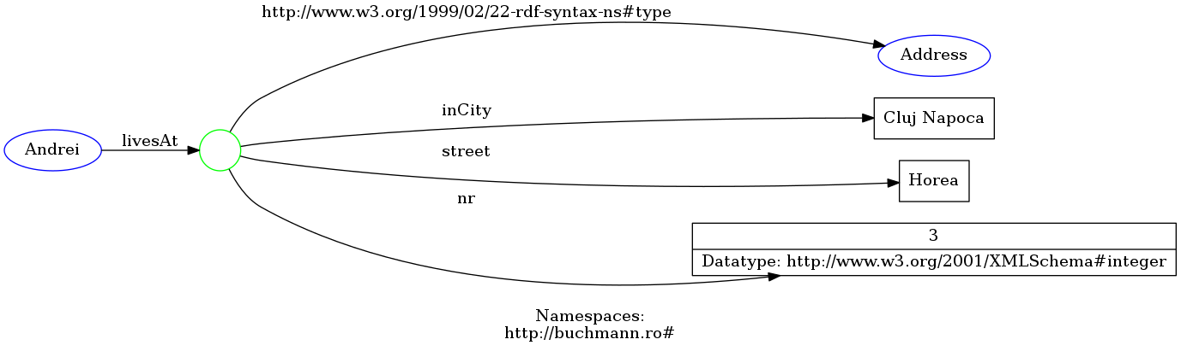
1. Noduri anonime ca structuri de date (nodul anonim devine similar unui obiect JSON)
Andrei lives in Cluj Napoca, street Horea, nr. 3.
Varianta Turtle (stocăm toate câmpurile adresei ca date, deși cel puțin orașul Cluj ar putea fi stocat ca ID – dacă vrem ca pe viitor să adăugăm afirmații despre Cluj):
:Andrei :livesAt [a :Address; :inCity "Cluj Napoca"; :street "Horea"; :nr 3].
Asta e URI complet pentru relația "a"

Slide 124
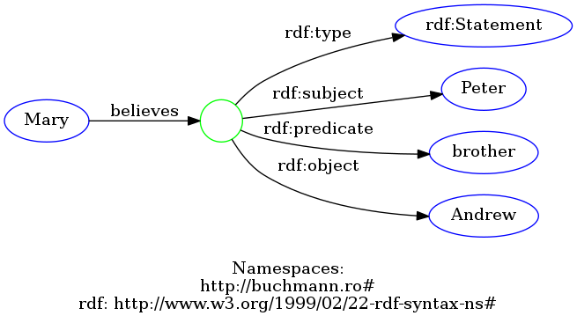
2. Noduri anonime pentru reificare (cazuri: afirmații despre afirmații, afirmații subiective, dacă dorim să stocăm informații pe care să le marcăm ca false/contradictorii etc.)
Mary believes that Peter is the brother of Andrew.
Turtle:
:Mary :believes [a rdf:Statement;
rdf:subject :Peter;
rdf:predicate :brother;
rdf:object :Andrew].
Sau (în RDF-star):
:Mary :believes <<:Peter :brother :Andrew>>.

Slide 125
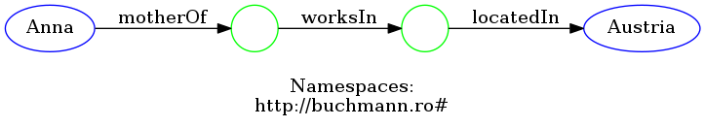
3. Noduri anonime cu rol de intermediere (ca locțiitori pentru noduri ce vor primi URI în viitor, sau pentru a facilita raționarea pe baza lanțurilor de relații)
Anna is the mother of someone who works in a city from Austria.
Turtle:
:Anna :motherOf [:worksIn [:locatedIn :Austria]].
Chiar fără a ști alte detalii se va putea genera o relație directă între Anna și Austria, prin raționare
hasRelativesIn

Slide 126
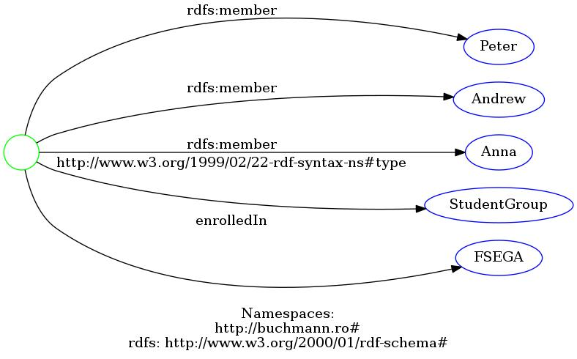
4. Noduri anonime pentru relații cu mai mulți participanți (exemplu cu participanți omogeni )
Peter, Andrew and Anna are colleagues in the same student group at FSEGA.
Turtle:
[rdfs:member :Peter, :Andrew, :Anna; a :StudentGroup] :enrolledIn :FSEGA.
(dacă am crea relații 1-1 între fiecare două persoane ar crește rapid graful cu fiecare student adăugat!)
Relația e scrisă deasupra săgeții!

Slide 127
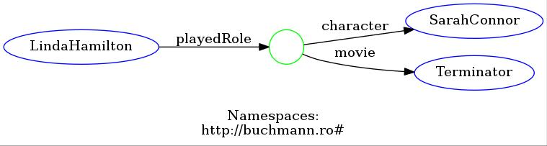
4. Noduri anonime pentru relații cu mai mulți participanți (exemplu cu participanți eterogeni)
Linda Hamilton played the role of Sarah Connor in Terminator.
Turtle:
:LindaHamilton :playedRole [:character :SarahConnor; :movie :Terminator].

Slide 128
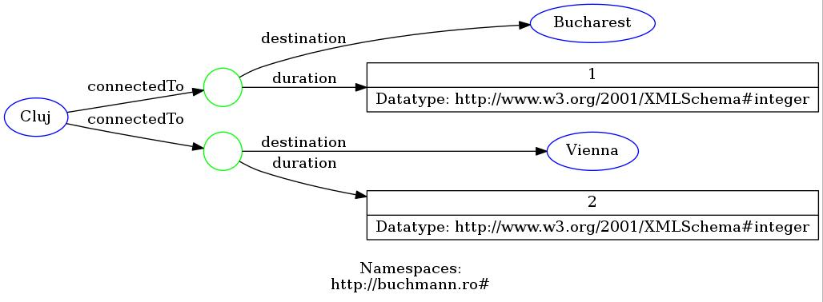
5. Noduri anonime pentru a atașa atribute la o relație (cu valori diferite la fiecare apariție a relației)
Cluj is connected to Bucharest with a 1h flight and to Vienna with a 2h flight.
E nevoie de o grupare, să fie clar care durată cărui zbor corespunde.
Turtle:
:Cluj :connectedTo [:destination :Bucharest; :duration 1];
:connectedTo [:destination :Vienna; :duration 2].

Slide 129
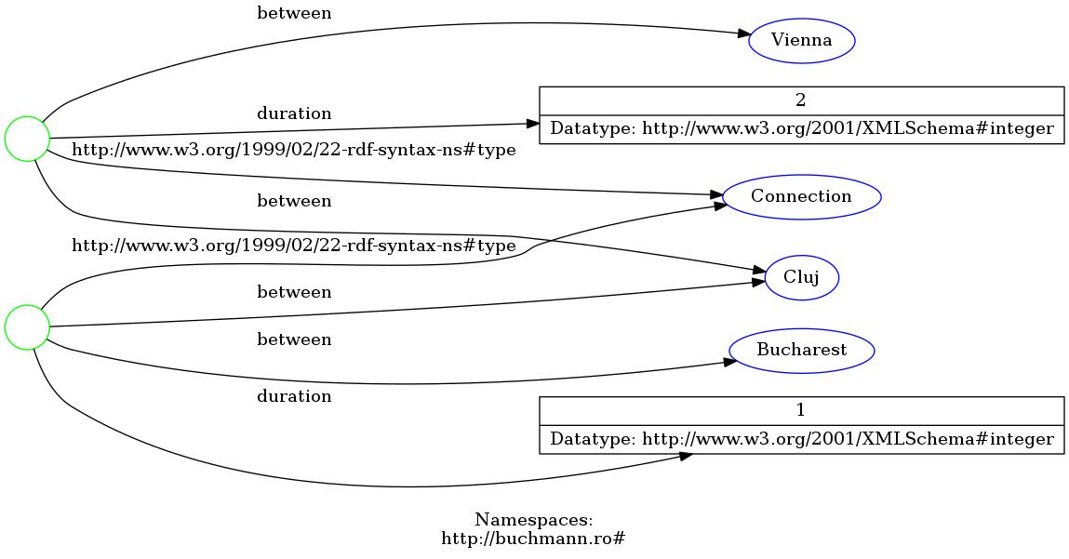
5. Noduri anonime pentru a atașa atribute la o relație
Alte variante:
[a :Connection; :between :Cluj, :Bucharest; :duration 1].
[a :Connection; :between :Cluj, :Vienna; :duration 2].
Sau, sintaxa RDF-star:
<<:Cluj :connectedTo :Bucharest>> :duration 1.

Slide 130
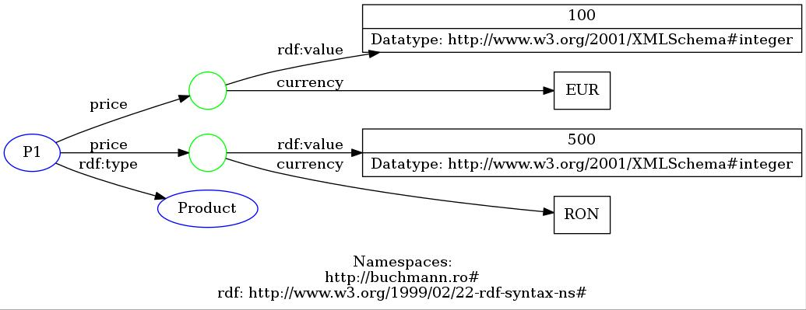
6. Noduri anonime pentru a grupa valoarea utilă a unei proprietăți cu ceva ce caracterizează acea valoare (unitate de măsură etc.)
Product P1 has price 100 EUR or 500 RON.
Turtle:
:P1 a :Product; :price [rdf:value 100; :currency "EUR"],[rdf:value 500; :currency "RON"].

Slide 131
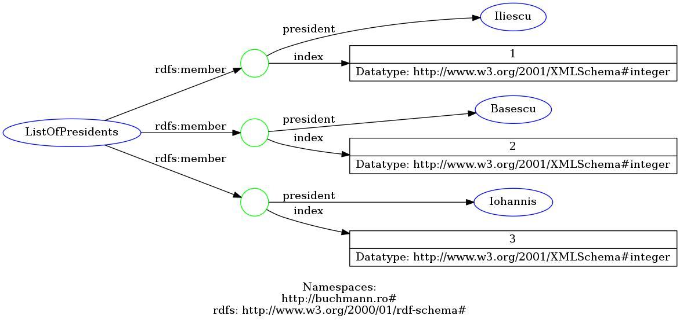
7. Noduri anonime pentru a conferi ordine unor obiecte (ca listă deschisă)
The ordered list of presidents is Iliescu, Basescu, Iohannis.
Turtle:
:ListOfPresidents rdfs:member [:president :Iliescu; :index 1],
[:president :Basescu; :index 2],
[:president :Iohannis; :index 3].

Slide 132
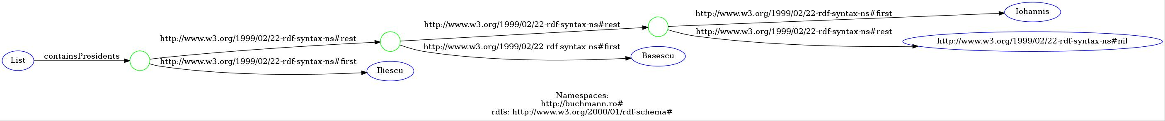
7. Noduri anonime pentru a conferi ordine unor obiecte (ca listă închisă)
The ordered list of presidents is Iliescu, Basescu, Iohannis.
Turtle:
:List :containsPresidents (:Iliescu :Basescu :Iohannis).
Această sintaxă simplă nu reflectă modul real de stocare a listei,
care folosește noduri anonime grupate recursiv cu ajutorul unor termeni standard:
:List :containsPresidents [rdf:first :Iliescu;
rdf:rest [rdf:first :Basescu;
rdf:rest [rdf:first :Iohannis;
rdf:rest rdf:nil]]].

Slide 133
Comparație între cele două moduri de exprimare a ordinii:
:ListOfPresidents rdfs:member [:president :Iliescu; :index 1],
[:president :Basescu; :index 2],
[:president :Iohannis; :index 3].
:ListOfPresidents :contains [rdf:first :Iliescu;
rdf:rest [rdf:first :Basescu;
rdf:rest [rdf:first :Iohannis;
rdf:rest rdf:nil]]].
Prima variantă:
Înainte de a interoga ultimul element trebuie o altă interogare în care numărăm câte sunt (căutăm indexul maxim)
Pentru a insera ceva în listă trebuie să renumerotăm tot ce urmează
A doua variantă:
Putem interoga ulltimul element pornind de la rdf:nil, fără a ști câte elemente sunt
Pentru a insera ceva în listă modificăm o relație rdf:rest și o relație rdf:first, fără a afecta restul listei
E convertită automat în array de unele librării
Se tastează mai ușor în Turtle, folosind parantezele rotunde, eventual combinate flexibil cu noduri anonime pentru a simula structuri JSON:
:Comanda :contine ( [:produs :P1; :pret 100] [:produs :P2; :pret 200] [:produs :P3; :pret 300] ).

Slide 134
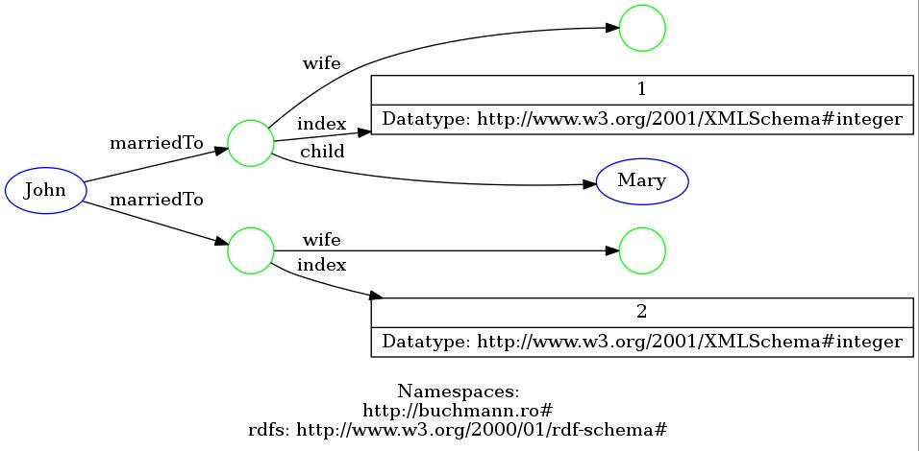
8. Noduri anonime introduse artificial (pentru a rezerva noduri pentru URI viitoare)
Mary is the child from the first marriage of John.
Turtle:
:John :marriedTo [:wife []; :index 1; child :Mary],[:wife []; :index 2].

Slide 135
Interogări RDF (limbajul SPARQL)
Documentație:
SPARQL: http://www.w3.org/TR/sparql11-update/

Slide 136
Categorii de operații: Drumuri prin graf
Drumurile prin graf pot returna doar capetele drumului:
SELECT ?x WHERE
{:Susana :areCopilPe/:areCopilPe/:iiPlace ?x}
(Ce le place nepoților Susanei?)
Muchiile se pot parcurge și în contrasens:
SELECT ?x WHERE
{?x ^:iiPlace/^:areCopilPe/^:areCopilPe :Susana}
(Ce le place nepoților Susanei?)
Susana
areCopilPe
Dan
iiPlace
areCopilPe
Terminator
Robert
lucreazaLa
areCopilPe
UBB
Patrik
Parcurgerea unei relații înlănțuite cu ea însăși de un număr necunoscut de ori:
SELECT ?x WHERE
{:Susana :areCopilPe+/:iiPlace ?x}
(Ce le place descendenților Susanei?)
traiesteLa
ClujNapoca
*see
https://www.w3.org/TR/sparql11-query/

Slide 137
Categorii de operații: Drumuri prin graf descompuse
Dacă dorim să returnăm și informații intermediare, drumul se va descompune:
SELECT ?cineva ?altcineva ?film WHERE
{:Susana :areCopilPe ?cineva.
?cineva :areCopilPe ?altcineva.
?altcineva :iiPlace ?film.}
(descompunerea respectă sintaxa Turtle!)
Descompunerea permite să marcăm proprietăți potențial absente:
SELECT ?cineva ?undeva WHERE
{?cineva :areCopilPe ?altcineva.
OPTIONAL {?cineva :lucreazaLa ?undeva}}
(returnează părinții și, dacă se găsește, locul lor de muncă;
fără OPTIONAL va returna doar părinții care au loc de muncă!)
Susana
areCopilPe
Dan
iiPlace
areCopilPe
Terminator
Robert
lucreazaLa
areCopilPe
UBB
Patrik
Sau să ocolim anumite conexiuni:
SELECT ?cineva WHERE
{?cineva :areCopilPe ?altcineva.
MINUS {?cineva :lucreazaLa ?undeva}}
(returnează doar părinții care NU au loc de muncă)
traiesteLa
ClujNapoca
*see
https://www.w3.org/TR/sparql11-query/

Slide 138
Categorii de operații: Extracția subgrafului conectat la un nod
Susana
Susana
areCopilPe
areCopilPe
Dan
iiPlace
Dan
areCopilPe
areCopilPe
Terminator
Robert
Robert
lucreazaLa
lucreazaLa
areCopilPe
areCopilPe
UBB
Patrik
UBB
Patrik
traiesteLa
ClujNapoca
Extrage subgraful din jurul lui Robert
(dezvăluindu-i conexiunile necunoscute în prealabil)
DESCRIBE :Robert
(dacă nimerește peste noduri anonime va trece prin ele returnând și conexiunile acestora)

Slide 139
Categorii de operații: Extracția subgrafului care respectă un pattern
Susana
Susana
areCopilPe
areCopilPe
Dan
iiPlace
Dan
areCopilPe
areCopilPe
Terminator
Robert
Robert
lucreazaLa
areCopilPe
areCopilPe
UBB
Patrik
Patrik
traiesteLa
Extrage subgraful cu toată lumea implicată în relația areCopilPe
CONSTRUCT WHERE
{?x :areCopilPe ?y}
relația ar putea exista în zone disparate
=> subgraful returnat va fi unul fragmentat (spre deosebire de DESCRIBE)
ClujNapoca

Slide 140
Categorii de operații: Descoperire de relații / drumuri
(necunoscute în prealabil)
Susana
Susana
areCopilPe
areCopilPe
Dan
iiPlace
areCopilPe
Terminator
Robert
lucreazaLa
lucreazaLa
areCopilPe
Ce succesiune de relații există de la Susana la UBB,
știind că sunt două?
SELECT ?relatie1 ?relatie2 WHERE
{
:Susana ?relatie1 ?intermediar.
?intermediar ?relatie2 :UBB.
}
UBB
UBB
Patrik
traiesteLa
ClujNapoca
Ce noduri intermediare există de la Susana la UBB, fără a ști câte sunt?
SELECT ?intermediar WHERE
{
:Susana (:|!:)+ ?intermediar.
?intermediar (:|!:)+ :UBB.
}

Slide 141
Raționarea automată (Machine Reasoning):
Simultan, SPARQL este și un limbaj de reguli de raționare
INSERT {?x :areRudeLa ?y}
WHERE {?x (:areCopilPe|^:areCopilPe)+/:traiesteLa ?y}
Susana
areCopilPe
Dan
iiPlace
areCopilPe
Terminator
Robert
lucreazaLa
areCopilPe
UBB
Patrik
:areRudeLa
:areRudeLa
traiesteLa
ClujNapoca
:areRudeLa

Slide 142
Interogări de explorare a unui graf necunoscut
DESCRIBE
returnează toate conexiunile lui X
returnează toate utilizările proprietății P
SELECT ?tip WHERE {?x a ?tip}
returnează toate tipurile de entități menționate în graf
ASK
există informații despre X?(se folosește și pentru a preveni inserarea accidentală a unui ID deja alocat)
există un drum între X și Y?
Interogări asupra schemei grafului, dacă există (urmărind axiomele uzuale din care e formată o schemă, vezi capitolul despre scheme RDF)

Slide 143
Categorii de operații: Interogări federative
("trag" date de pe alte servere, care dețin informații despre același lucru)
SELECT ?regizor WHERE
{
:Susana :areCopilPe/:areCopilPe/:iiPlace ?film. #se interoghează graful local până la ?film
SERVICE <http://dbpedia.org/sparql> {?film dbo:director ?regizor} #apoi se sare în graful public
}
JamesCameron
JamesCameron
director
Cine e regizorul filmului care place nepotului Susanei?
ArnoldSchw
Terminator
starring
starring
LindaHamilton
Susana
Cerere HTTP pe bază de ID!
Informația publică e disponibilă în
grafuri DBPedia
areCopilPe
Dan
iiPlace
areCopilPe
Terminator
Robert
lucreazaLa
areCopilPe
UBB
Patrik
traiesteLa
ClujNapoca

Slide 144
Tipuri de interogări
Interogări de citire = interogările care nu modifică baza de grafuri:
SELECT, ASK, DESCRIBE, CONSTRUCT
Interogări de scriere = interogările ce modifică baza de grafuri:
Modificări macro (lucrează cu un graf întreg): LOAD, ADD, MOVE, COPY, DROP
Modificări granulare (la nivel de afirmații): INSERT, DELETE, DELETE/INSERT
Avertisment: în RDF4J citirile şi scrierile se execută în ferestre diferite.

Slide 145
Interogări de citire
Cu răspuns de tip array:
SELECT – comanda de bază, citește afirmații pe baza unor patternuri
SELECT cu GRAPH sau FROM – citește afirmații filtrate după ID-ul de graf (dacă sunt mai multe în aceeași bază de grafuri)
SELECT cu SERVICE – citește afirmații de la un API de tip SPARQL endpoint
Cu răspuns boolean:
ASK – interogare cu răspuns boolean (testează existența sau absenţa unor afirmaţii);
Cu răspuns de tip graf:
DESCRIBE – solicită toate afirmațiile ce conțin un anumit termen ("tot ce se știe despre o resursă");
CONSTRUCT cu o acoladă – filtrează graful extrăgând porțiunile ce respectă un pattern
CONSTRUCT cu două acolade – raționare fără salvarea afirmațiilor generate

Slide 146
Exemplu graf (pentru interogările de pe slideurile următoare)
Am folosit @base în loc de @prefix! Cu @base, toţi termenii vor fi "căi relative" (în paranteză unghiulară) la o aceeaşi "adresă de bază"
(se poate folosi când toţi termenii au aceeaşi provenienţă, deci nu e nevoie de diferenţiere după prefix)
@base <http://buchmann.ro>.
<#JamesCameron> <#directed> <#Avatar>, <#Terminator>;
<#hasName> "James Cameron".
<#Arnold> <#playedIn> <#Terminator>;
<#governed> <#California>;
<#hasName> "Arnold Schwarzenegger".
<#California> <#hasName> "California".
<#Avatar> <#hasTitle> "Avatar".
<#Terminator> <#hasTitle> "Terminator".

Slide 147
Exemple de interogări
BASE <http://buchmann.ro>*
SELECT ?m
WHERE {<#JamesCameron> <#directed> ?m}
= returnează toate filmele regizate de James Cameron
SELECT ?p ?o
WHERE {<#Arnold> ?p ?o}
= returnează toate afirmațiile despre Arnold
SELECT ?x
WHERE {<#JamesCameron> <#directed> ?mov.
?x <#playedIn> ?mov.
?x <#governed><#California>}
= ce guvernator din California a jucat într-un film regizat de James Cameron?
*base sau prefix trebuie declarate și în interogări (dar fără @ și fără punct final); vom omite aceste declarații deoarece adesea sunt inserate automat
?m
<#Avatar>
<#Terminator>
?p | ?o
<#playedIn> | <#Terminator>
<#governor> | <#California>
?x
<#Arnold>

Slide 148
Exemple de interogări
?mov
<#Terminator>
SELECT ?mov
WHERE {<#JamesCameron> <#directed> ?mov.
?mov <#hasTitle> ?t.
FILTER regex(?t,"^T")}
= ce film regizat de James Cameron are un titlu ce începe cu T? (filtrare după expresie regulată)
SELECT ?mov
WHERE {<#JamesCameron><#directed>?mov.
<#Arnold><#playedIn> ?mov}
= ce film regizat de James Cameron îl are pe Arnold în el?
?mov
<#Terminator>

Slide 149
Exemple de interogări
SELECT ?x
WHERE {
{?x <#directed> <#Terminator>}
UNION
{?x <#playedIn> <#Terminator>}
}
= returnează pe cei care "au jucat în" SAU "au regizat" Terminator (reuniune de rezultate din două şabloane)
SELECT ?x
WHERE {
?x <#directed> <#Terminator>.
?x <#playedIn> <#Terminator>
}
= returnează pe care "au jucat în" ȘI "au regizat" Terminator (intersecție de rezultate)
?mov
<#JamesCameron>
<#Arnold>
?x

Slide 150
Exemple de interogări
?n | ?mov
"California"
"Arnold Schwarzenegger" | <#Terminator>
"James Cameron"
SELECT ?n ?mov
WHERE {
?x <#hasName> ?n.
OPTIONAL {?x <#playedIn> ?mov}}
= returnează TOATE numele indivizilor și, unde e cazul, filmul în care au jucat (în absența lui OPTIONAL nu vom primi numele celor care nu au jucat în nici un film)
SELECT ?t
WHERE {<#JamesCameron> <#directed>/<#hasTitle> ?t}
= returnează titlurile lucrurilor regizate de James Cameron (exemplu de drum prin graf înlănțuit prin slash)
SELECT ?x ?y
WHERE
{?x <#directed>/^<#playedIn> ?y}
= returnează titlurile perechile regizor-actor care au lucrat la acelaşi film (din nou înlănţuire, dar ţinem cont de faptul că de la film la actor se merge în contra-sensul relaţiei playedIn)
?t
"Avatar"
"Terminator"
?x | ?y
<#JamesCameron> | <#Arnold>

Slide 151
Exemple de interogări
Interogări booleene:
ASK {?x <#directed> ?movie.
?y <#playedIn> ?movie}
= avem regizori și actori care au lucrat la același film?
(răspuns boolean: Yes sau No)
Solicitare de descrieri complete:
DESCRIBE <#Terminator>
= returnează tot ce se știe despre Terminator
(toate afirmațiile ce conțin Terminator)
YES
Subject | Predicate | Object
<#JamesCameron> | <#directed> | <#Terminator>
<#Arnold> | <#playedIn> | <#Terminator>
<#Terminator> | <#hasTitle> | "Terminator"

Slide 152
Exemple de interogări cu sursa precizată
Sursa poate fi un graf local:
SELECT *
WHERE {
GRAPH <#g1> {?x ?y ?z}}
= returnează toate afirmațiile din graful #g1
Sursa poate fi un API de grafuri:
SELECT *
WHERE {
SERVICE <http://dbpedia.org/sparql> {?x ?y ?z}}
= returnează toate afirmațiile de la serviciul DBPedia (în realitate nu va executa căci DBPedia respinge interogările nespecifice, care nu se pot satisface în câteva secunde)
Sursa poate fi un graf al unui API:
SELECT *
WHERE {
SERVICE <http://buchmann.ro/myservice> {GRAPH <#g1> {?x ?y ?z}}
= returnează toate afirmațiile din graful g1 oferit de API-ul myservice

Slide 153
Interogări de raționare = generarea de noi afirmații ("concluzii") cu ajutorul interogărilor
CONSTRUCT
{?x <#workedWith> ?y}
WHERE
{?x <#directed> ?movie. ?y <#playedIn> ?movie}*
= generează afirmații ce conectează direct regizorii și actorii care au lucrat în același film
<#JamesCameron> <#directed> <#Terminator>.
<#Arnold> <#playedIn> <#Terminator>.
<#JamesCameron> <#workedWith> <#Arnold>.
Prin folosirea INSERT în loc de CONSTRUCT afirmațiile generate se vor și salva
(CONSTRUCT doar le returnează / afișează)

Slide 154
Cum arată rezultatele interogărilor?
Depinde de tipul interogării:
CONSTRUCT, DESCRIBE returnează grafuri (seturi de afirmaţii bine formate), deci în sintaxe RDF: Turtle, N-triples etc.
ASK returnează valori booleene
SELECT returnează array, eventual cu unele valori nule (vezi clauza OPTIONAL cu date potențial absente)
?n
"California"
"Arnold Schwarzenegger"
"James Cameron"
SELECT ?n
WHERE {?x <#hasName> ?n}
SELECT ?n ?mov
WHERE {?x <#hasName> ?n.
OPTIONAL {?x <#playedIn> ?mov}}
?n | ?mov
"California"
"Arnold Schwarzenegger" | <#Terminator>
"James Cameron"
Pentru SELECT există un format standard numit SPARQL Results

Slide 155
Formatul standard SPARQL Results (varianta XML)
<sparql>
<head>
<variable name="?movie" />
…………..Fiecare <variable> indică numele unei variabile returnate ("câmp" al tabelului)
</head>
<results>
<result>
<binding name="movie">
<uri>http://buchmann.ro#Terminator</uri>
</binding>
………….. Fiecare <binding> indică numele şi valoarea unui "câmp", în cadrul unei înregistrări
</result>
………………. Fiecare <result> indică o înregistrare din tabelul returnat
</results>
</sparql>

Slide 156
Formatul standard SPARQL Results
(varianta JSON)
{
"head": { "vars": [ "movie", ....va fi un array cu numele variabilelor returnate...] } ,
"results":
{"bindings": …va fi un array cu înregistrările returnate...
[ {
{"movie": { "type": "uri" , "value": "http://buchmann.ro#Terminator" } } ,
{…},
…aici se enumeră câmpurile cu tipul şi valoarea lor, pentru o înregistrare...
},
]
}
}

Slide 157
Extragerea datelor din formatul SPARQL Results
Adesea librăriile RDF (EasyRDF, SPARQLWrapper) vor converti formatul SPARQL Results în arrayuri simple, scutindu-ne de cunoașterea sa
Totuși dacă interogăm o bază de grafuri prin librării HTTP clasice (JQuery etc.) va trebui să ne ocupăm noi de deserializarea formatului SPARQL Results
măcar din varianta JSON să știm că vom găsi un array rezultat.results.bindings

Slide 158
Operații de scriere (SPARQL Update)
SPARQL Update extinde SPARQL cu operații de scriere:
Operații care manipulează grafuri întregi:
LOAD – încarcă afirmații de la o sursă externă printr-o cerere HTTP
ADD – fuzionează două grafuri
COPY – copiază afirmații dintr-un graf în altul, înlocuind conținutul grafului destinație dar păstrând şi graful original
MOVE –mută tot conținutul dintr-un graf în altul, înlocuind conținutul grafului destinație şi ştergând graful original
DROP – șterge un graf
Operații granulare (pot lucra la nivel de afirmație):
INSERT DATA – adaugă afirmații explicite la un graf, independent de afirmaţiile existente
INSERT WHERE – raționare deductivă pe baza afirmaţiilor existente
DELETE DATA – șterge afirmații explicite
DELETE WHERE – șterge afirmații pe baza unui pattern
DELETE INSERT WHERE – deoarece nu există comanda UPDATE, se combină DELETE cu INSERT pentru subtituiri

Slide 159
SPARQL Update: operaţii la nivel de graf
LOAD <http://myserver.com/facts.ttl>
INTO GRAPH :g1
= adaugă în g1 afirmații accesate de pe Web (dintr-un fișier Turtle static obținut prin HTTP...)
ADD GRAPH :g1 TO GRAPH :g2
= fuziune: adaugă toate afirmaţiile din graful g1 în g2 (păstrând şi graful g1)
COPY GRAPH :g1 TO GRAPH :g2
= copiere: copiază toate afirmaţiile din graful g1 în locul celor din g2 (înlocuieşte conţinutul lui g1, dar păstrează şi g1)
MOVE GRAPH :g1 TO DEFAULT
= redenumire/mutare: mută toate afirmaţiile din graful g1 în graful implicit (fără URI), ştergând conţinutul vechi al acestuia, precum şi graful g1
DROP GRAPH :g
= ștergerea unui graf integral

Slide 160
SPARQL Update: ștergeri granulare
WITH :network
DELETE WHERE {:Anna ?y ?z}
= elimină din graful network toate afirmațiile care încep cu Anna
WITH :network
DELETE {:Anna ?x ?y} INSERT {:Anette ?x ?y} WHERE {:Anna ?x ?y}
= o caută pe Anna în graful network și o substituie cu Anette
(nu există comanda UPDATE, se folosește această combinație de DELETE și INSERT într-o singură comandă!)

Slide 161
SPARQL Update: inserări
INSERT DATA
{
GRAPH :g1
{
:Mary :isRelativeOf :George.
:George :isRelativeOf :Aneta,:Peter.
}
}
= adaugă două afirmații hardcodate în g1
WITH :g1
INSERT {?y :isFatherOf ?x} WHERE {?x :isChildOf ?y}
= generează în g1 relații de copil acolo unde găsește relații de tată prin inversarea relației
(WITH ne permite să evităm folosirea clauzei GRAPH în ambele acolade)
*Reminder:
CONSTRUCT WHERE generează afirmaţii noi şi le livrează clientului fără a le salva
INSERT WHERE generează afirmaţii noi şi le salvează, fără a le livra clientului

Slide 162
Crearea de termeni URI noi
La operațiile de inserare ce trebuie să creeze ID-uri noi, avem regula critică:
să nu se folosească (nici măcar accidental) același URI pentru lucruri diferite
între servere diferite riscul se previne cu ajutorul prefixelor (=adrese de proveniență diferite)
mai trebuie să ne asigurăm că nu reinserăm accidental un URI care se află deja în baza de grafuri

Slide 163
Soluții
Utilizatorul front-end primește o casetă în care să tasteze ce URI dorește (fără prefix/adresă, acestea fiind decise de developer)
front-endul va asigura o căutare în baza de grafuri (de exemplu o interogare ASK trimisă prin cerere HTTP)
ASK {:Terminator ?x ?y}
în funcție de rezultat, va avertiza cititorul dacă e nevoie să tasteze alt URI

Slide 164
Soluții
2. Utilizatorul front-end primește o casetă în care să tasteze o denumire (eticheta string)
front-endul va genera URI din denumire (eliminând spații etc.)
apoi va aplica mecanismul de la punctul 1, solicitând utilizatorului să tasteze un URI dacă se dovedește că cel generat exista deja, sau sugerând alternative

Slide 165
Soluții
3. Utilizatorul front-end nu face nimic, la URI se concatenează un cod garantat unic (UUID) care nu se poate regenera accidental pe același server
codurile UUID se pot genera în orice limbaj de programare, inclusiv în SQL și SPARQL
e mai simplu de implementat, dar URI vor arăta neprietenoși: :Comanda-73cd4307-8a99-4691-a608-b5bda64fb6c1
(nu e neapărat un inconvenient, se poate evita tastarea de IDuri în interogări, dacă ne folosim doar de etichete și proprietăți)

Slide 166
Soluții
4. Utilizatorul nu face nimic, dar în baza de grafuri se folosește de la bun început o particulă de incrementare atașată la ID
URI vor avea forma :Comanda-1, :Comanda-2, etc.
sau prefixate cf. tipului: comenzi:1, :comenzi:2 etc.
la fiecare inserare se citește maximul particulei de incrementare și se mărește cu 1 pentru a-l atașa la noul URI
cele două operații se pot realiza simultan fără să necesite două operații/requesturi distincte (vezi tutorial)

Slide 167
Soluții
5. Există și alte soluții, mai puțin eficiente (numerotarea e duplicată inutil) dar se pot întâlni în sisteme care convertesc automat tabele în grafuri (iar în tabele vor găsi coloane autoincrement).
folosirea unei proprietăți separate cu scop de numerotare:
:Comanda-2 :idLocal 2.
păstrarea numărului de instanțe din fiecare tip:
:Comanda :nrInstante 10.

